Slide 1


Slide 2
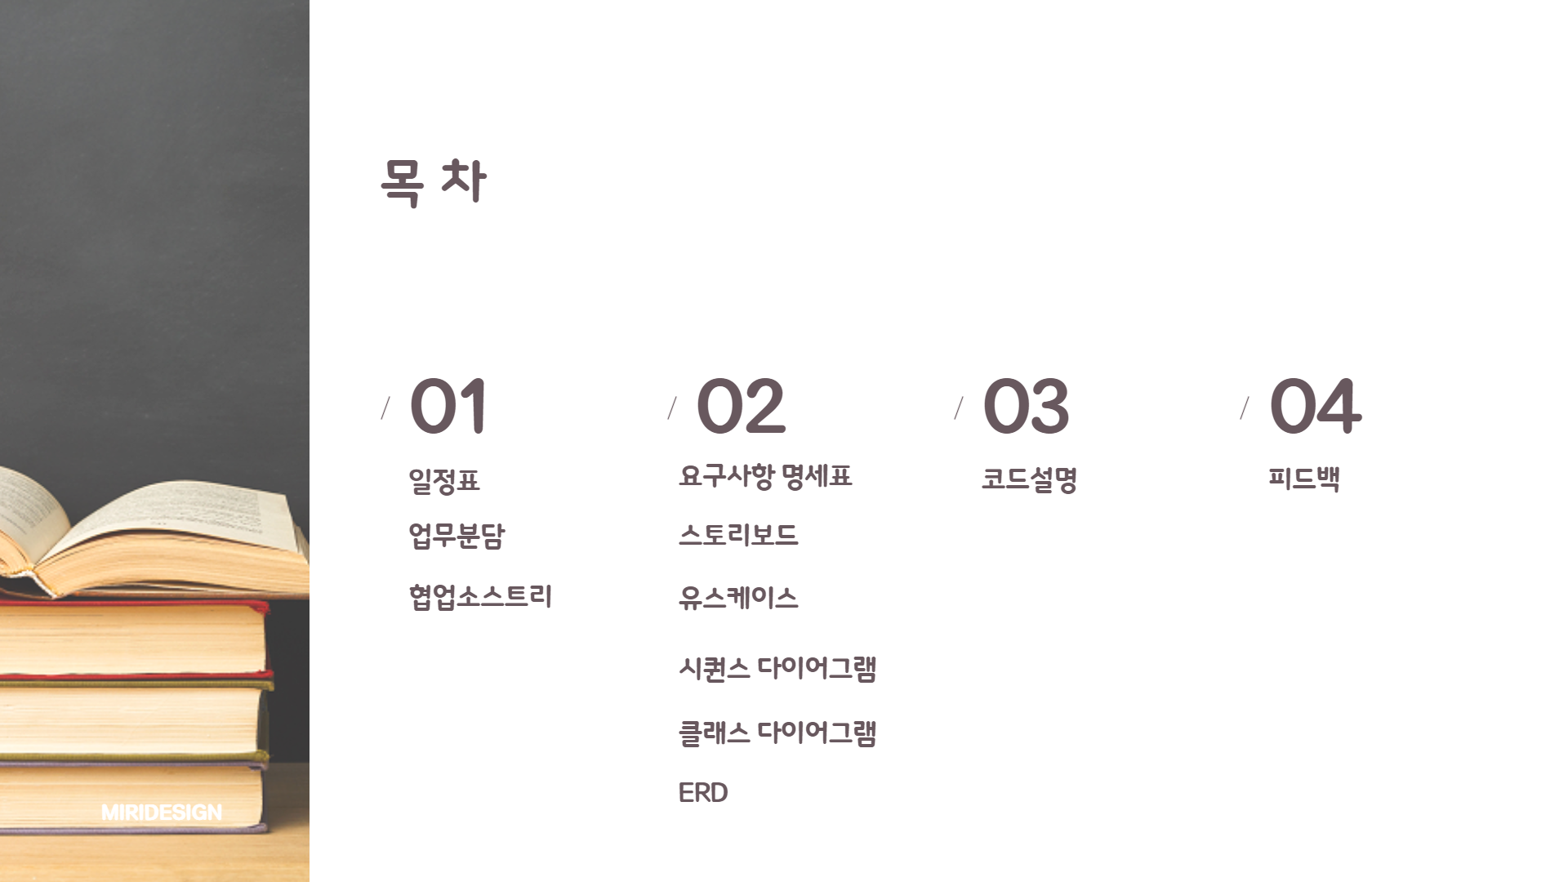

Slide 3
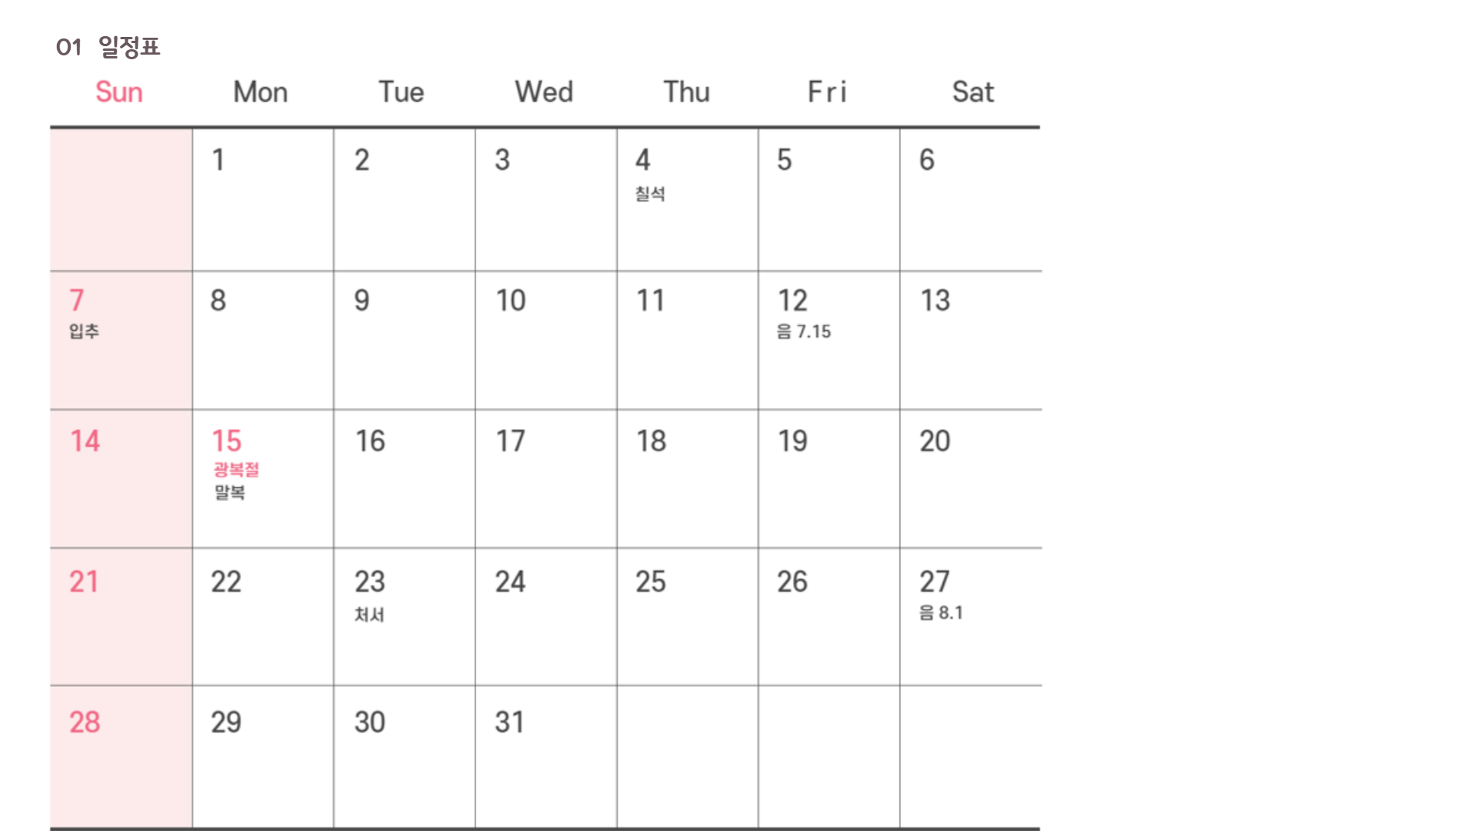
주제 설정
각자 코드 분석
검색기능, 공지사항, 커뮤니티 게시판 구현
CSS수정, 별점평가, 퀵메뉴 구현
Oracle -> MySQL로 변환, 유스케이스, 시퀀스다이어그램
요구사항명세서, 클래스다이어그램, PPT 제작
발표

Slide 4
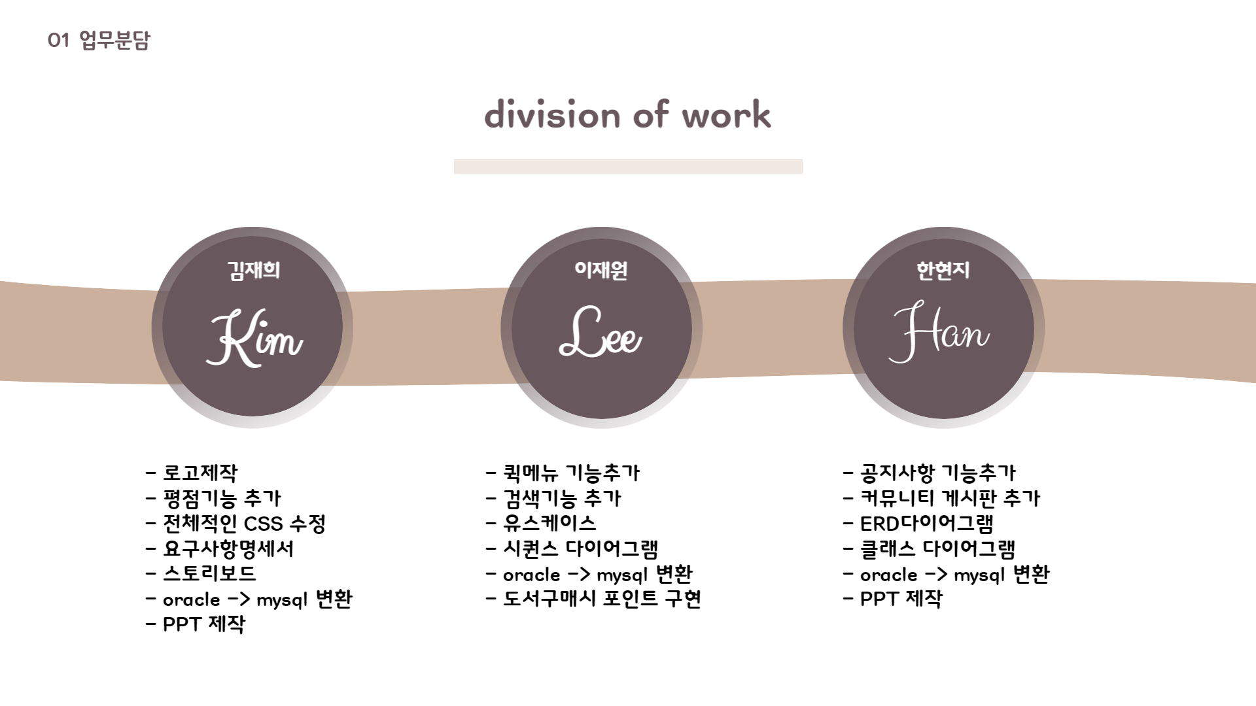

Slide 5

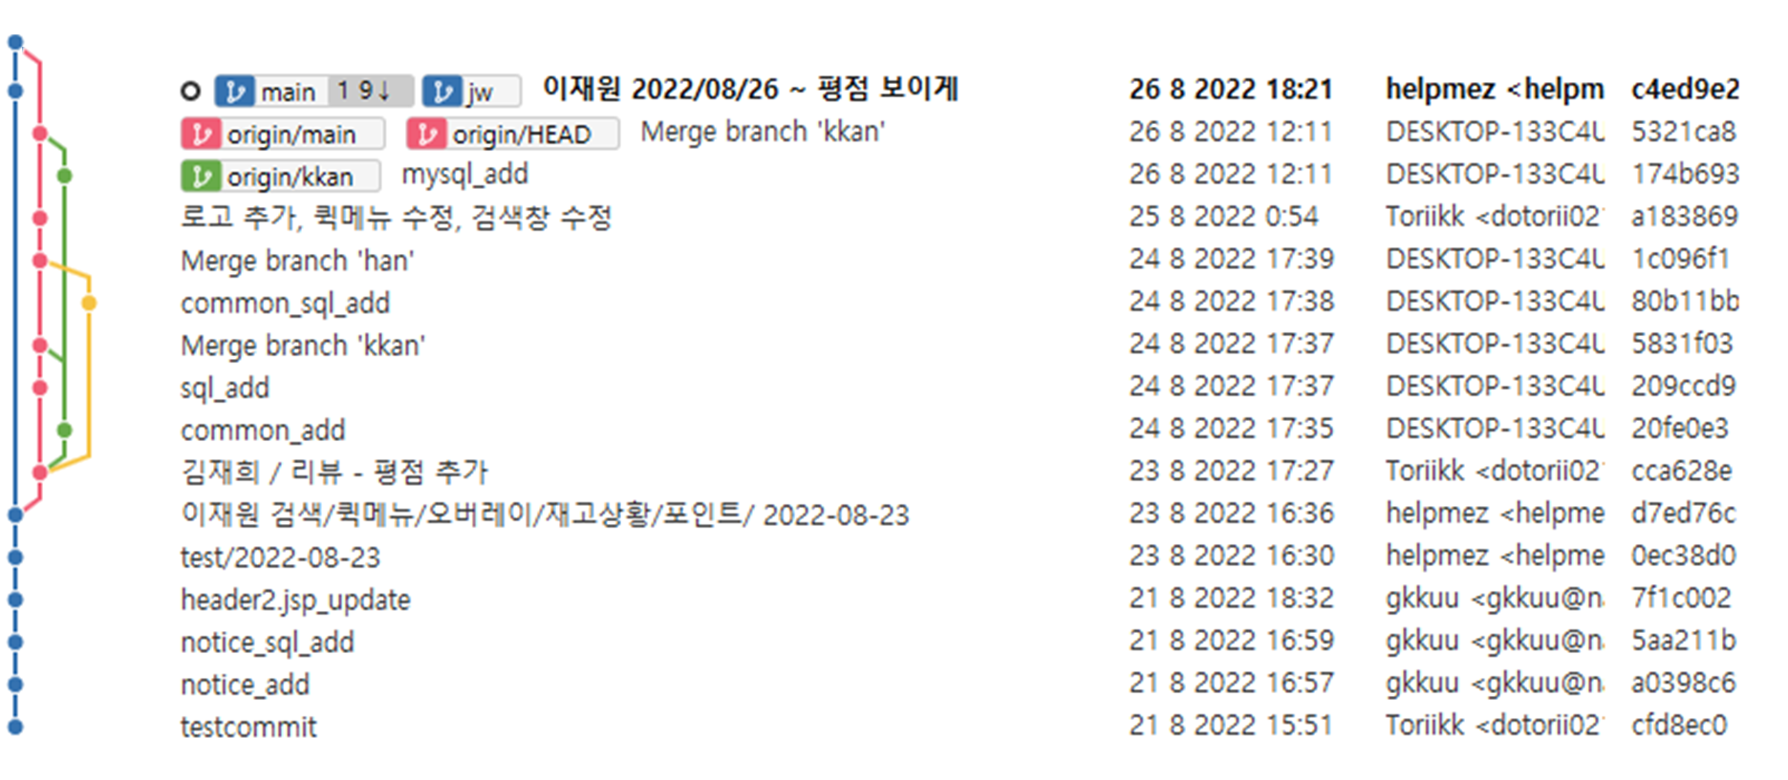

Slide 6

번호 | 요구사항 | 세부사항 | 비고
1 | 메인페이지 | 카테고리 구분 로그인, 회원 가입 전체 검색 기능 메인 화면 상단 : 할인 제품 나타내기 퀵 메뉴 : 최근 본 상품, 바로가기 기능
2 | 게시판 | 공지사항 : 글쓰기, 수정, 삭제 가능 Q&A : 글쓰기, 수정, 삭제, 답글 달기 가능 커뮤니티 : 글쓰기, 수정, 삭제, 답글 달기 가능 이벤트 : 글쓰기, 수정, 삭제 가능 | 공지사항, 이벤트는 관리자만 글쓰기 가능
3 | 관리자 페이지 | 관리자 정보 : 구매내역조회, 문의 내역, 개인정보변경, 회원탈퇴 관리자 기능 : 회원관리, 상품 관리(추가, 삭제, 수정) 회원 관리 바로 가기 로그아웃
4 | 사용자 페이지 | 회원 정보 : 구매내역조회, 문의 내역, 개인정보변경, 회원탈퇴 장바구니 : 상품 종류, 개수, 수량, 가격, 전체 합계, 포인트 확인 가능 로그아웃
5 | 책 상세보기 | 책 정보 : 제목, 작가, 평점, 재고, 출판사, 출간날짜, 카테고리, 포인트, 책 소개 장바구니 기능 리뷰 : 리뷰 쓰기, 수정, 삭제 가능 | 리뷰 별점 기능 추가 참여자 수, 평균 나타내기

Slide 7
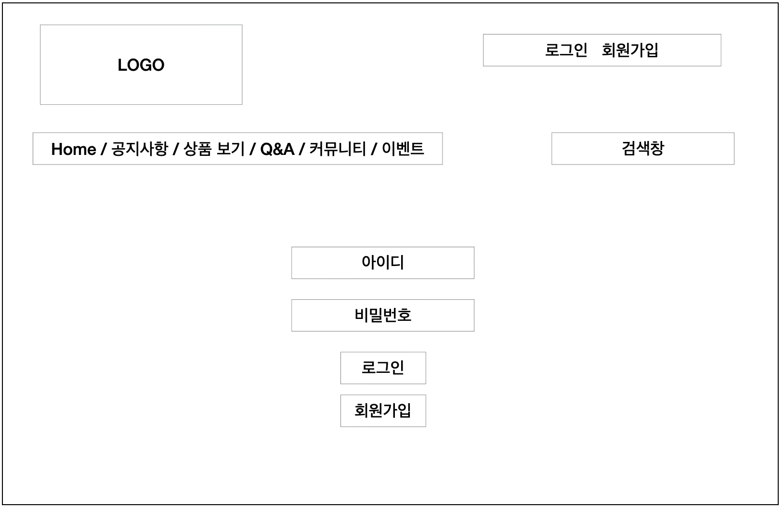
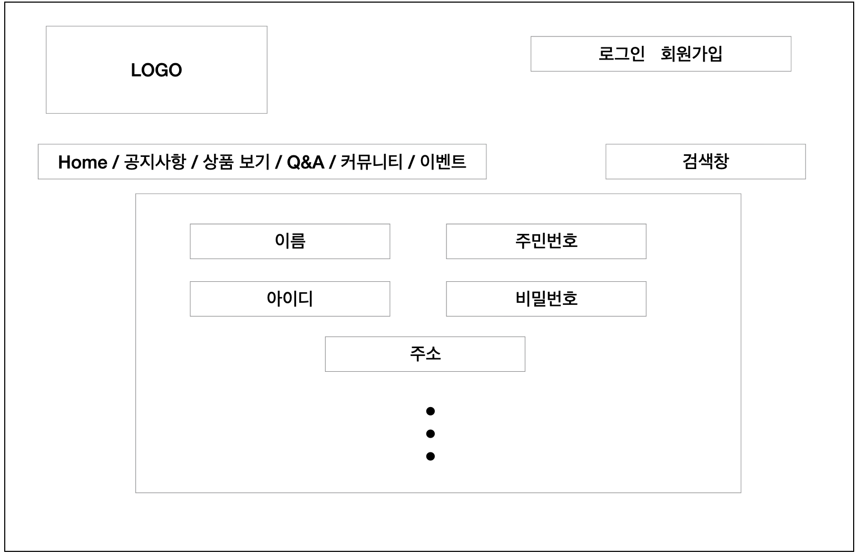
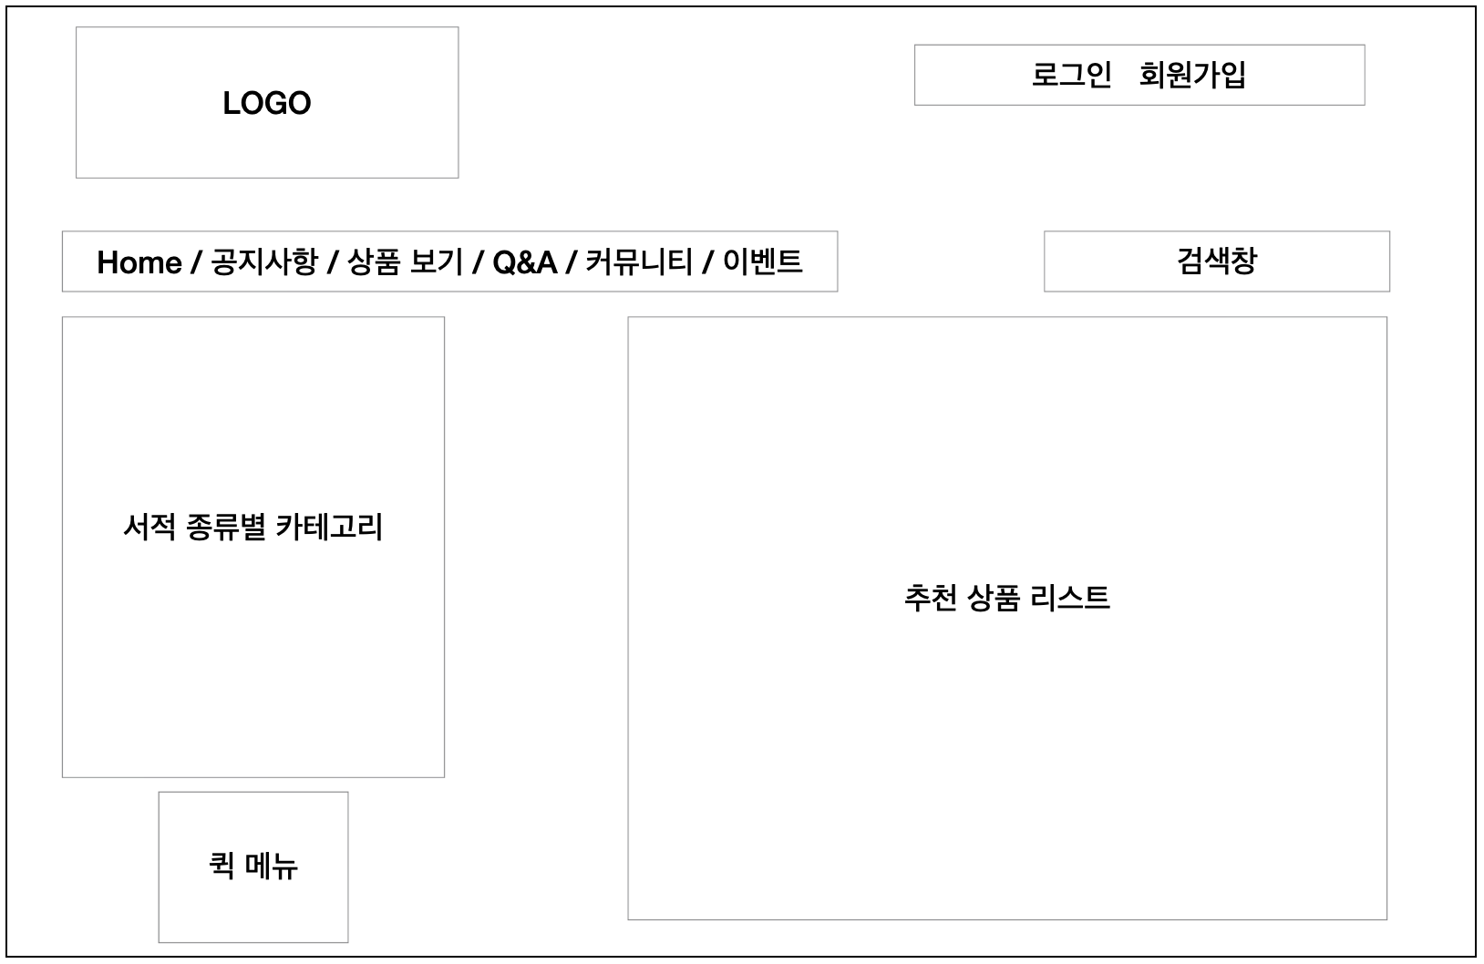
02 스토리보드
메인 페이지
1
2
Header 로고 -> 클릭 시 메인 이동
Header 로그인/ 회원가입 -> 클릭 시 로그인 화면 및 회원 가입 창 이동
Header 카테고리 -> 클릭 시 각 해당 페이지 이동
Header 검색창 -> 책 제목, 작가명 입력 및 검색
Side 서적 종류별 카테고리 -> 클릭 시 각 해당 페이지 이동
퀵 메뉴 (Q&A, 장바구니, 마이페이지) -> 클릭 시 해당 페이지 이동 최근 본 상품 확인 가능
추천 상품 리스트 -> 클릭 시 상품 상세 보기로 이동
3
4
5
7
6

Slide 8
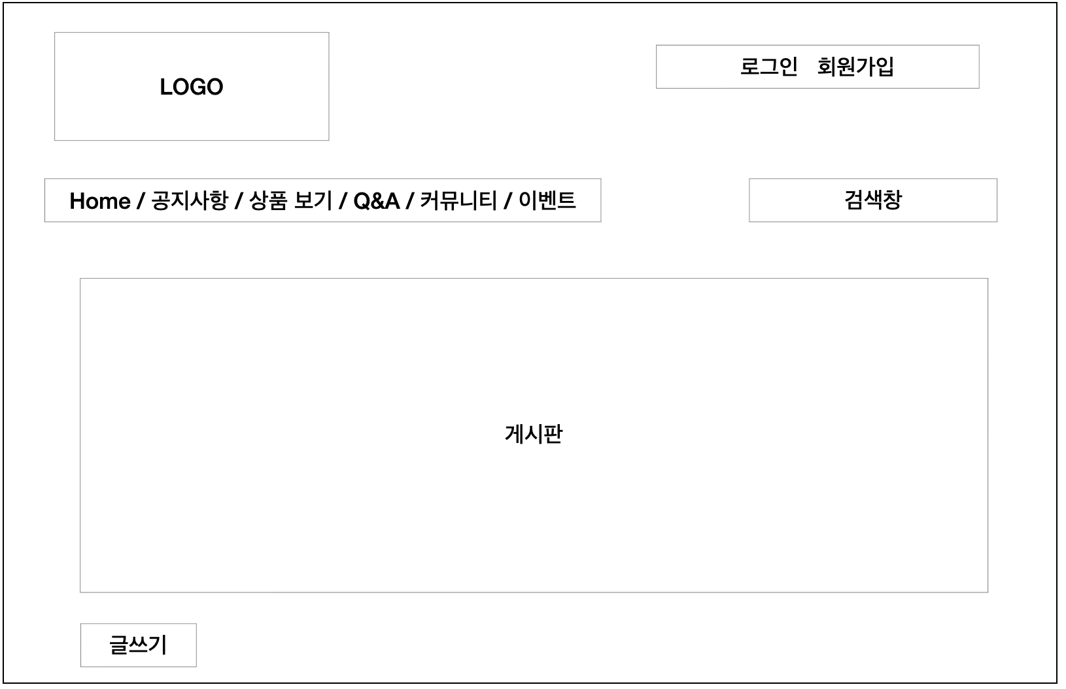
02 스토리보드
게시판 페이지
게시판 목록 보기 -> 글 제목 클릭 시 해당 페이지로 이동
글쓰기 버튼 -> 클릭 시 글쓰기 페이지로 이동

Slide 9
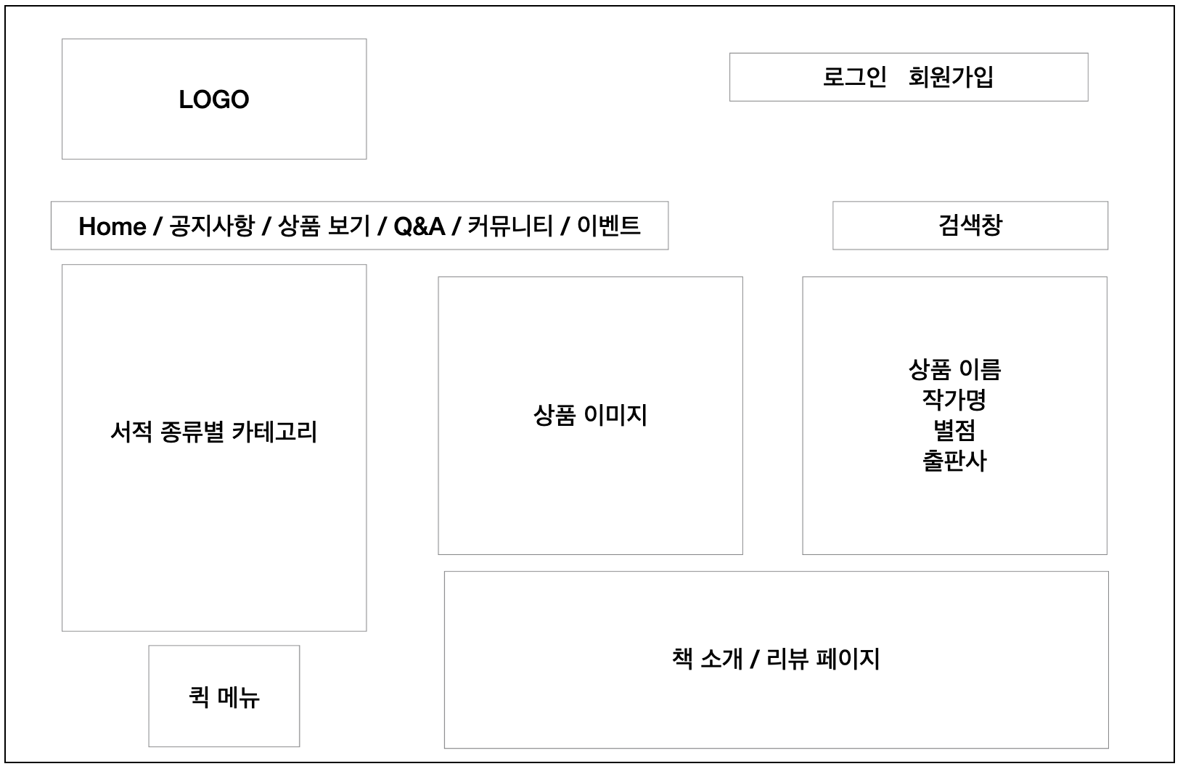
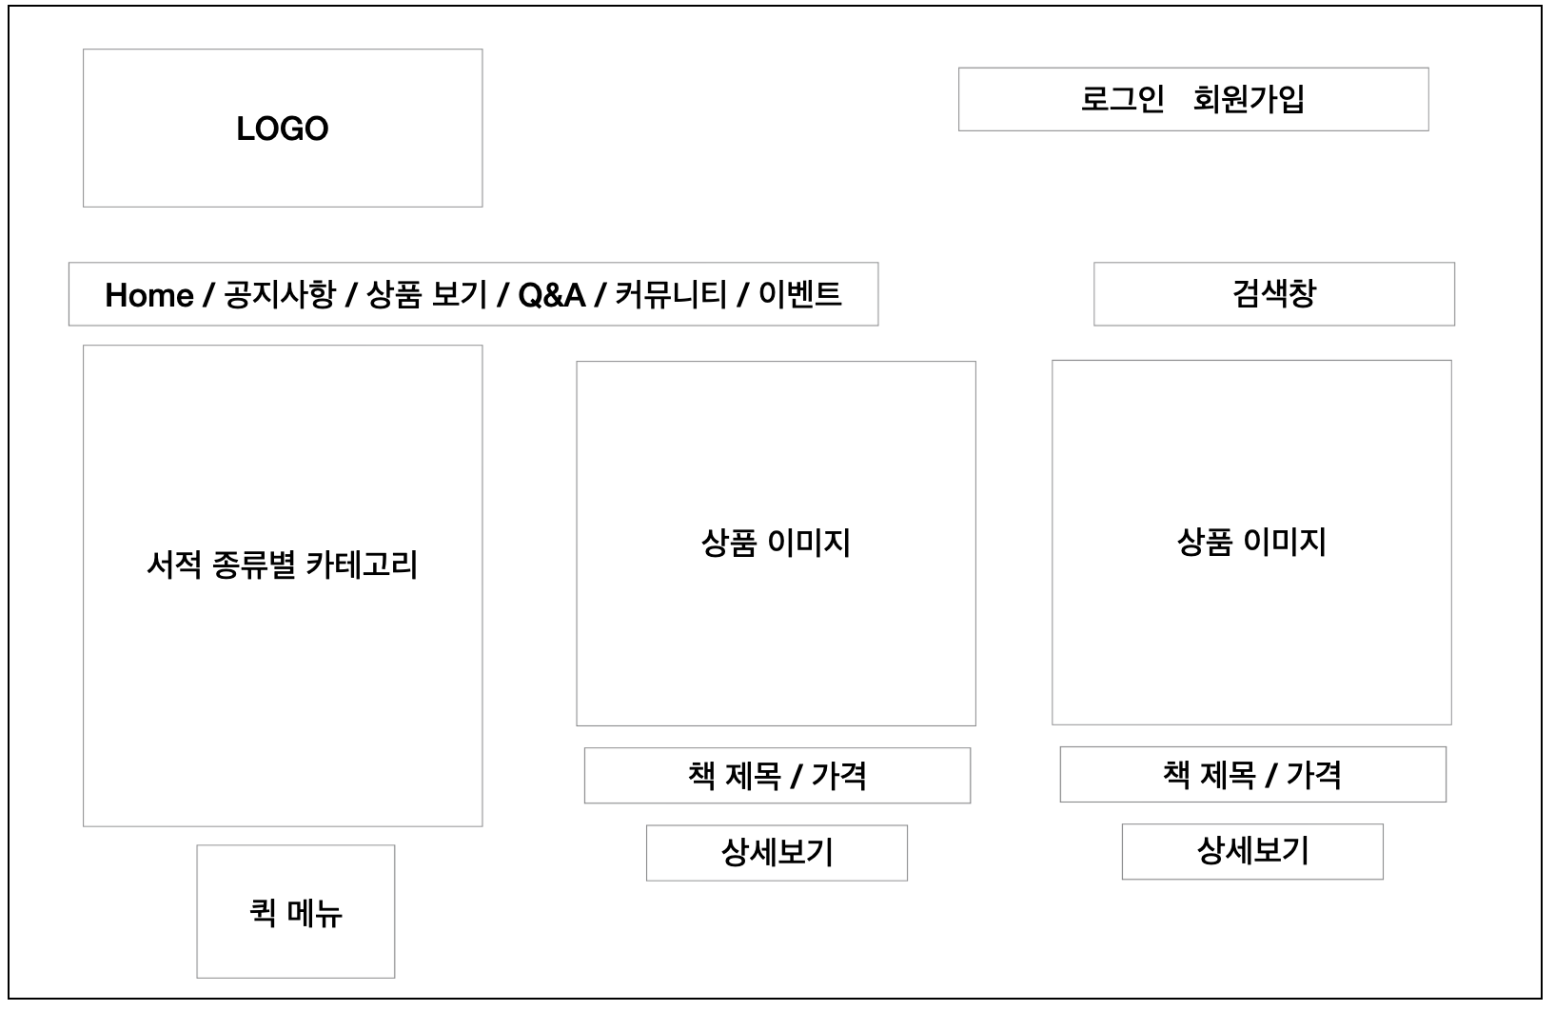
02 스토리보드
상품 보기& 상세 페이지
상품 보기 -> 해당 페이지 이동
상품 이미지 -> 상품 확인 위한 이미지
상품 이름 / 가격 -> 이름/ 가격 한 눈에 확인 가능
상세보기 -> 클릭 시 상세 페이지로 이동
상품 이미지 -> 상품 확인 위한 이미지
상품 소개 -> 상품 상세 정보 확인 가능
책 소개 / 리뷰 페이지 -> 상품 상세 소개 및 리뷰 남기기 가능
1
5
2
6
3
4
7

Slide 10
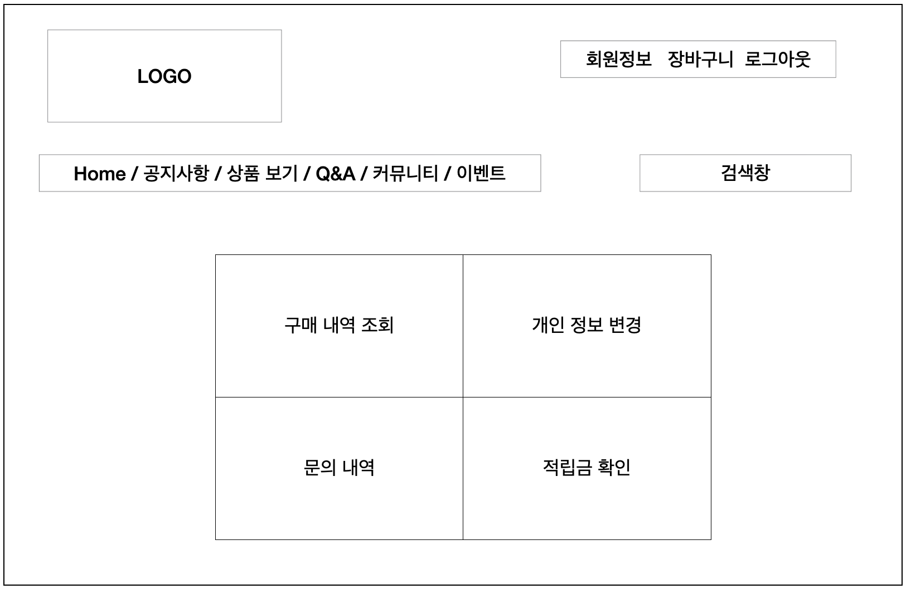
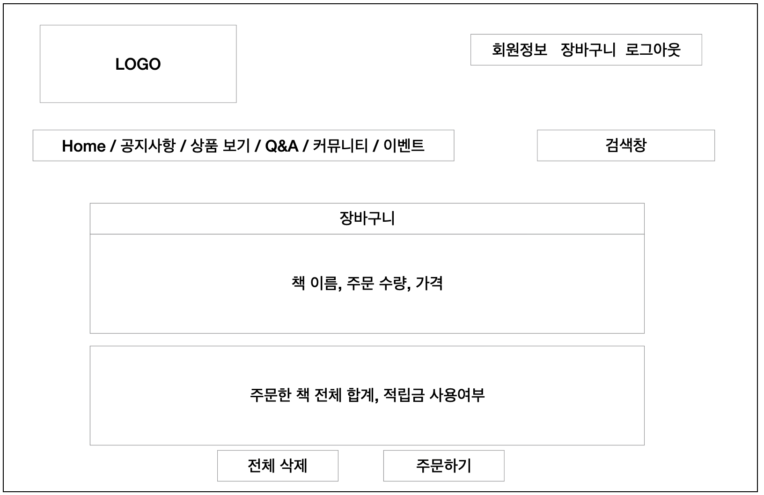
02 스토리보드
사용자 정보 & 장바구니 페이지
4
사용자 정보 -> 클릭 시 해당 페이지로 이동
구매 내역 조회, 개인 정보 변경 -> 클릭 시 해당 페이지로 이동
문의 내역, 적립금 확인 -> 클릭 시 해당 페이지로 이동
장바구니 기능 -> 클릭 시 해당 페이지로 이동
장바구니 리스트 -> 책 이름, 주문 수량, 가격 확인 가능
합계 확인 리스트 -> 전체 합계, 적립금 사용여부 확인
전체 삭제 버튼 -> 클릭 시 장바구니 리스트 삭제
주문하기 버튼 -> 클릭 시 주문 페이지로 이동
1
2
5
3
6
7
8

Slide 11
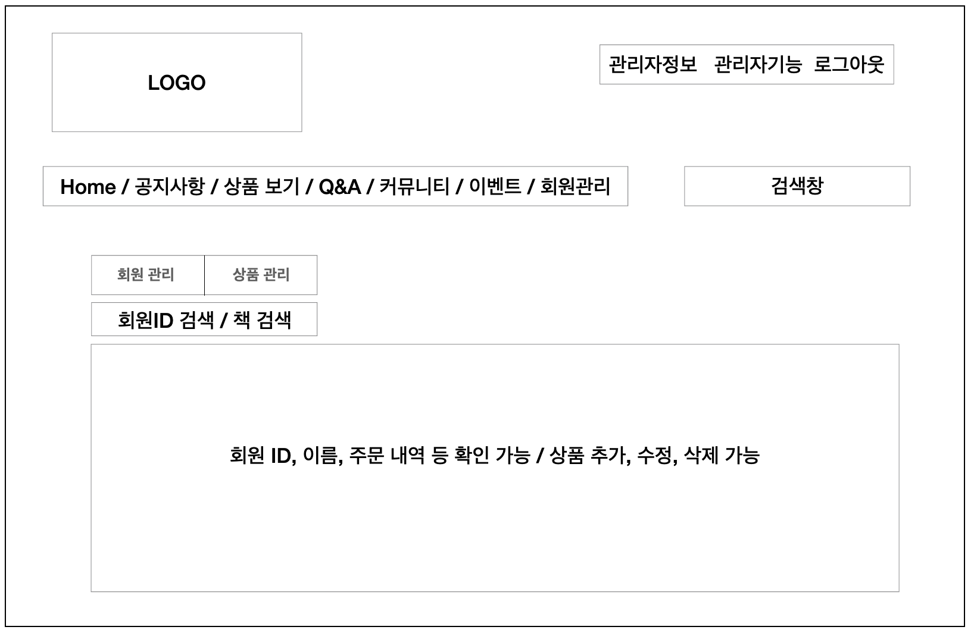
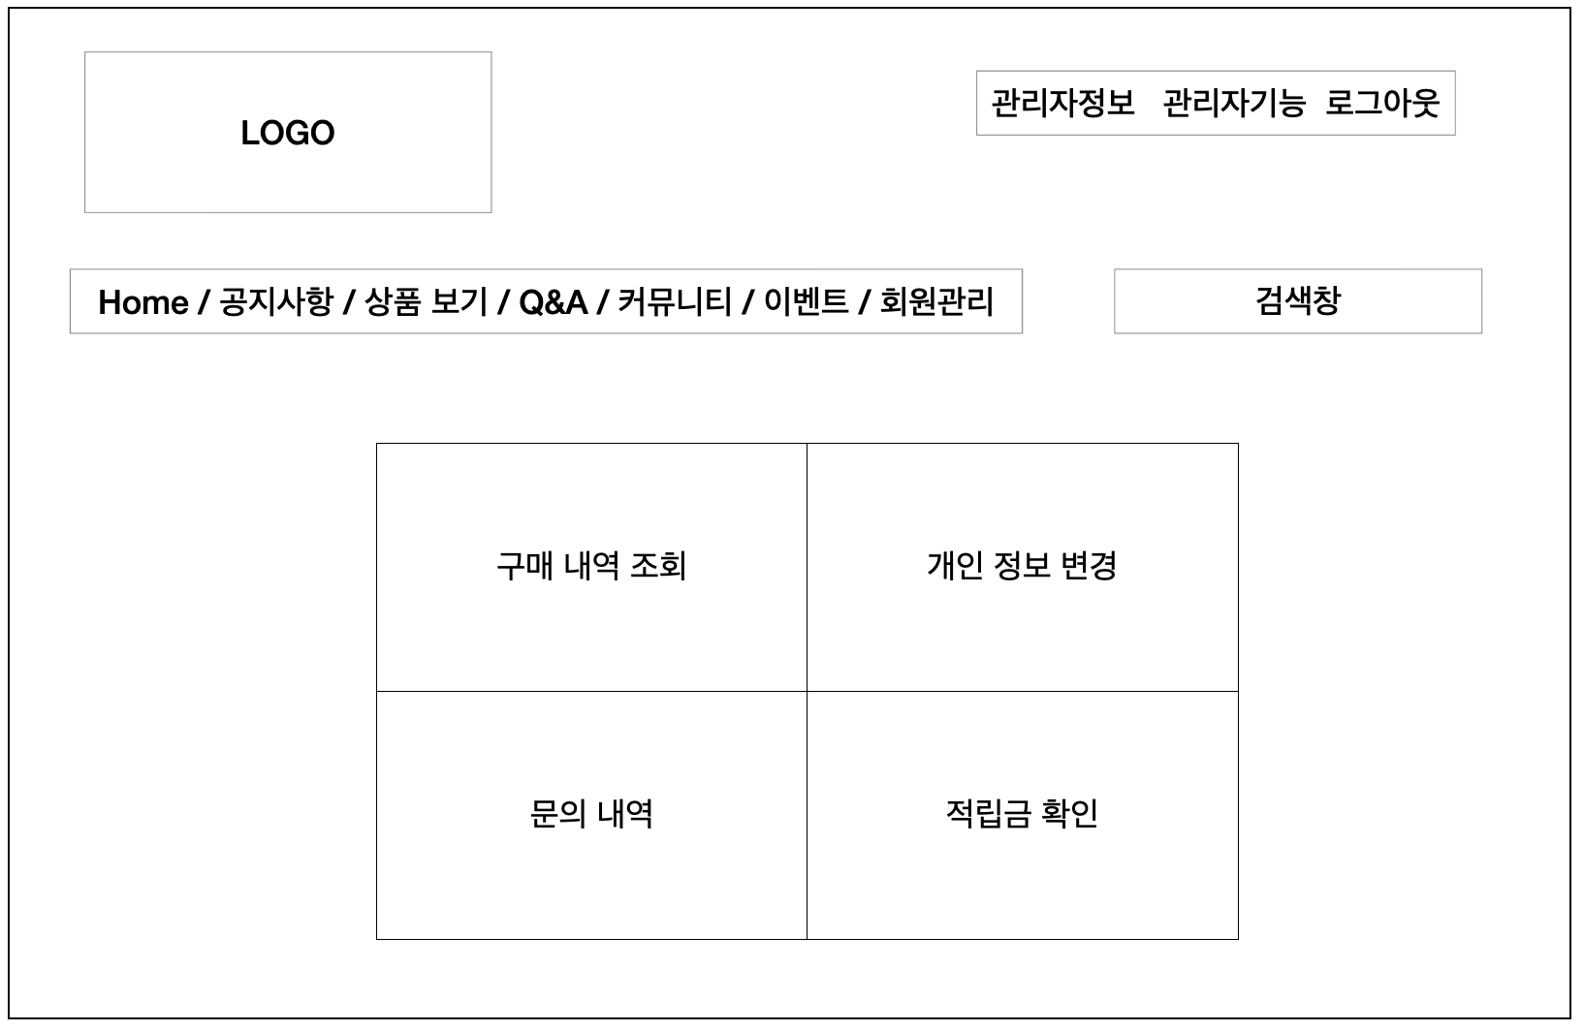
02 스토리보드
관리자 정보 & 기능 페이지
4
관리자 정보 -> 클릭 시 해당 페이지로 이동
구매 내역 조회, 개인 정보 변경 -> 클릭 시 해당 페이지로 이동
문의 내역, 적립금 확인 -> 클릭 시 해당 페이지로 이동
관리자 기능 -> 클릭 시 해당 페이지로 이동
검색 기능 -> 회원 ID 및 책 검색 가능
회원 관리 -> 회원 관리 위한 게시판으로 변경
상품 관리 -> 상품 관리 위한 게시판으로 변경
회원 및 상품 관리 위한 게시판 -> 회원 관리 및 상품 관리 가능
1
6
7
2
5
8
3

Slide 12
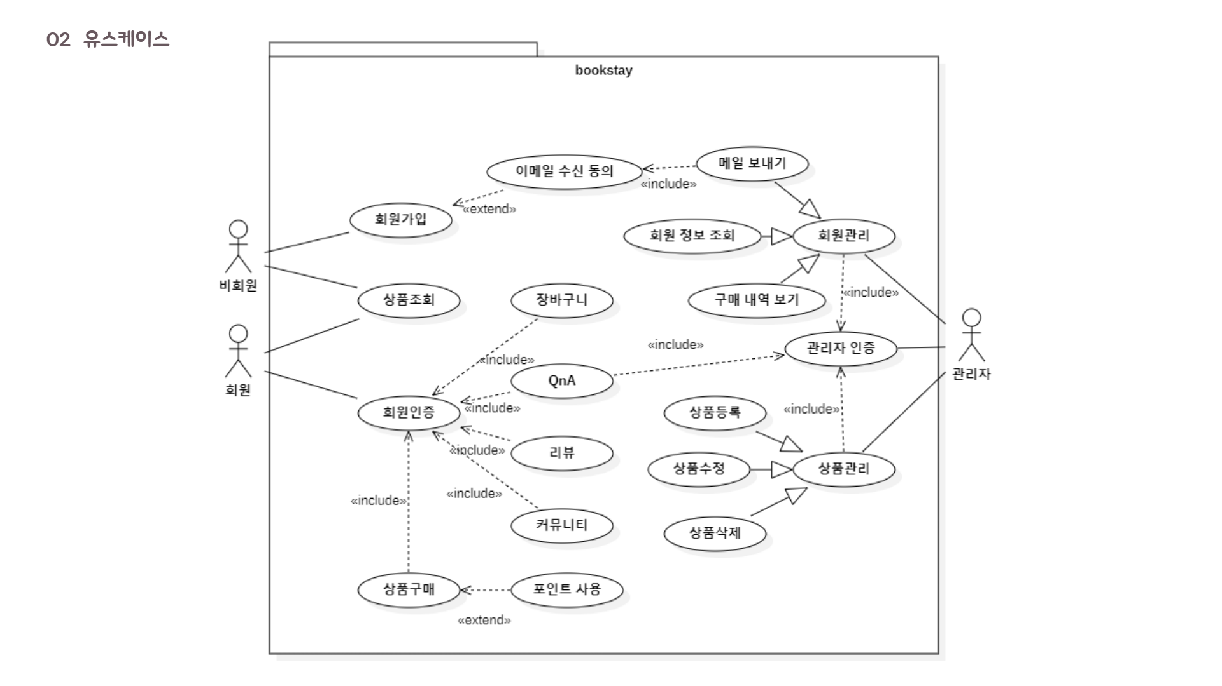

Slide 13
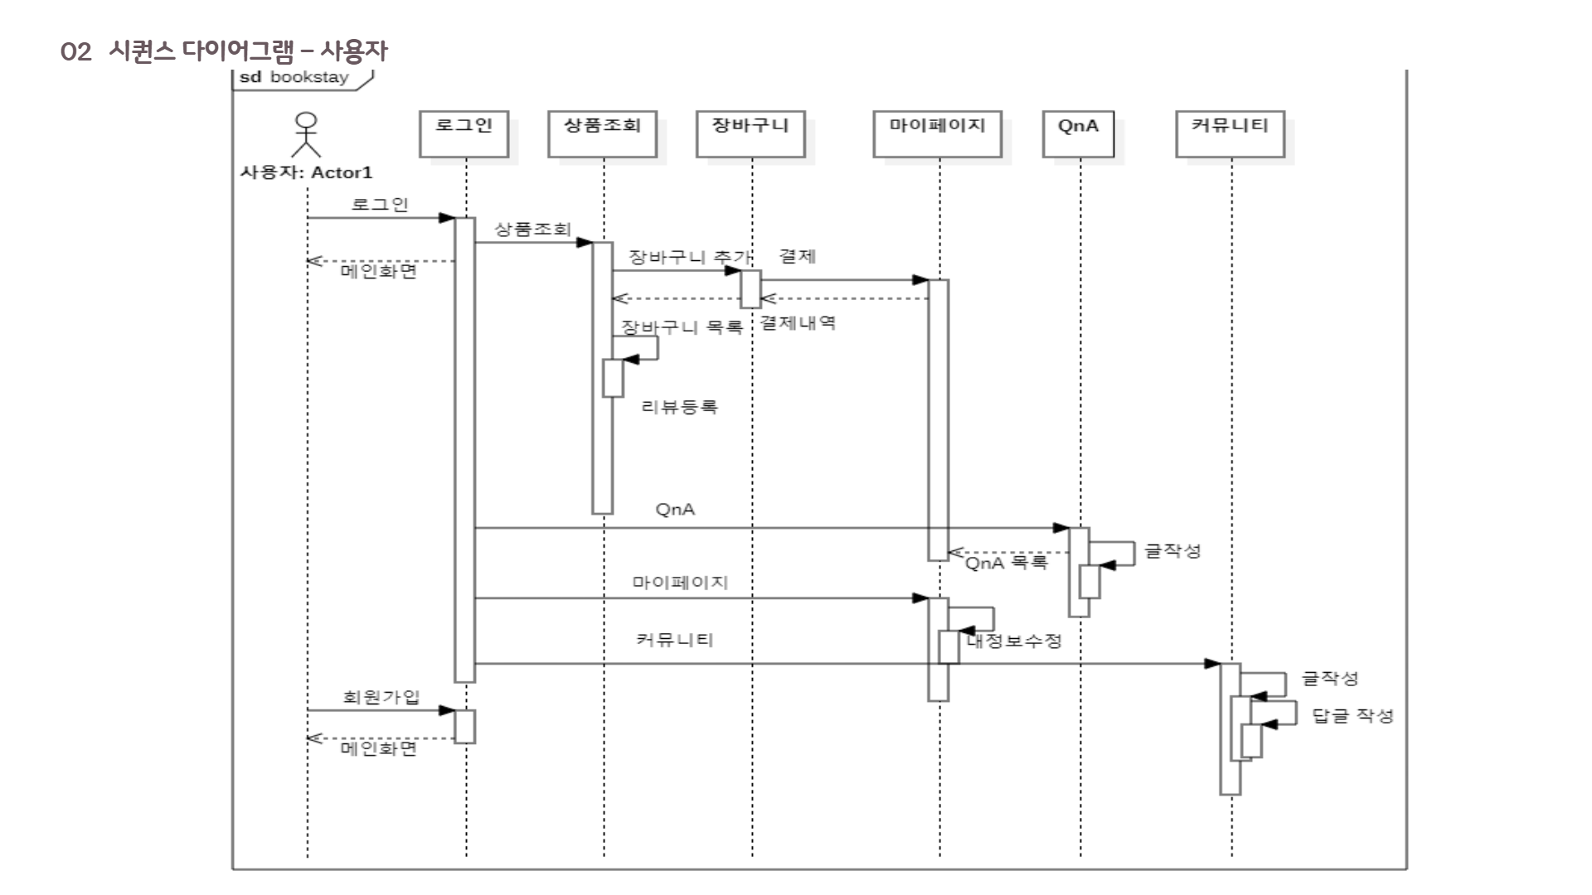

Slide 14
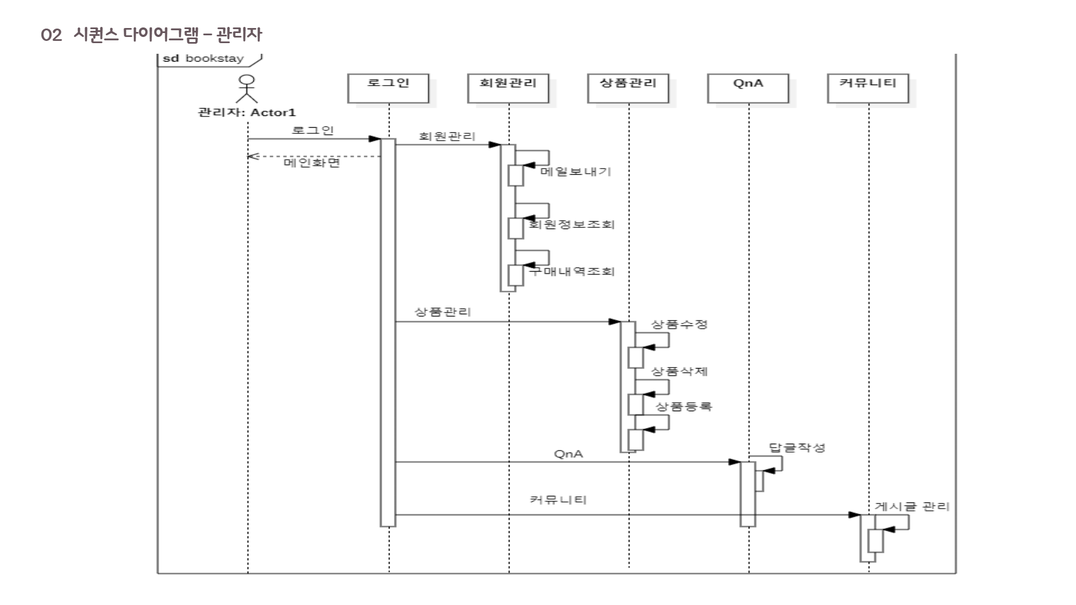

Slide 15
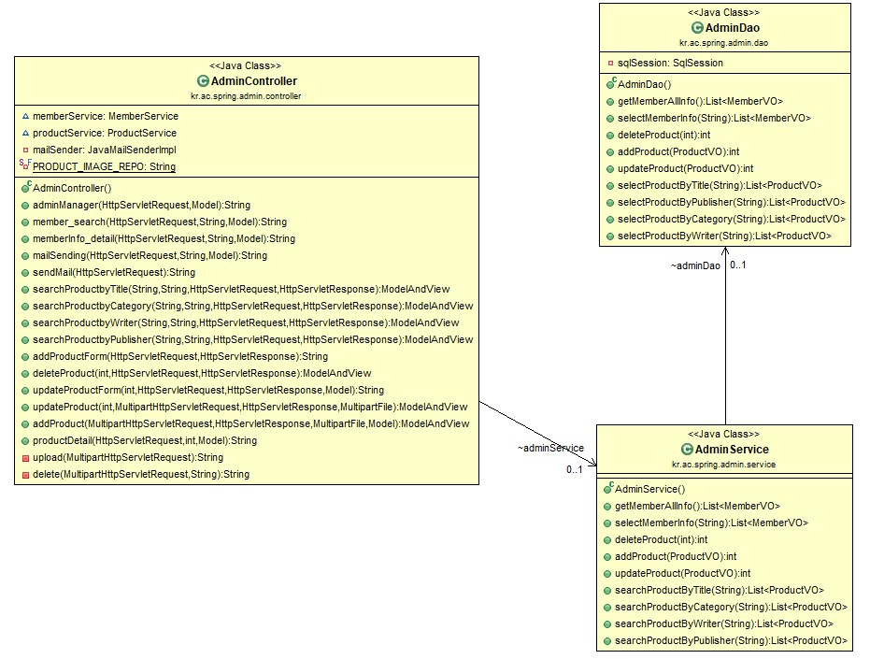
02 클래스 다이어그램 : 관리자

Slide 16
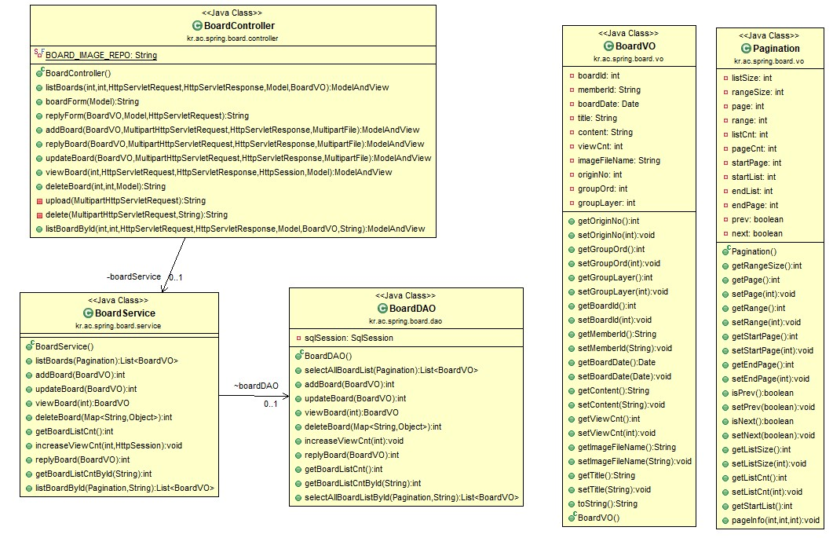
02 클래스 다이어그램 : Q&A 게시판

Slide 17
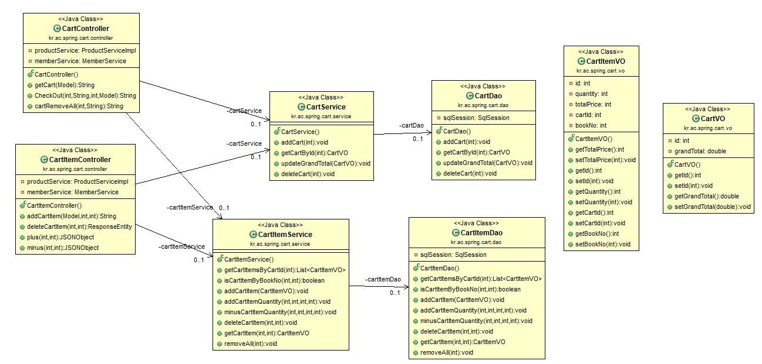
02 클래스 다이어그램 : 장바구니

Slide 18
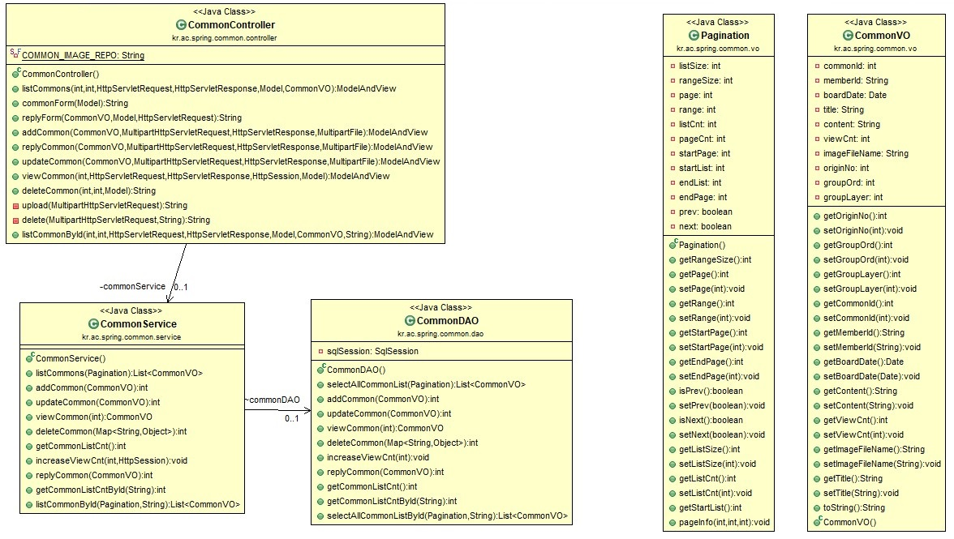
02 클래스 다이어그램 : 커뮤니티 게시판

Slide 19
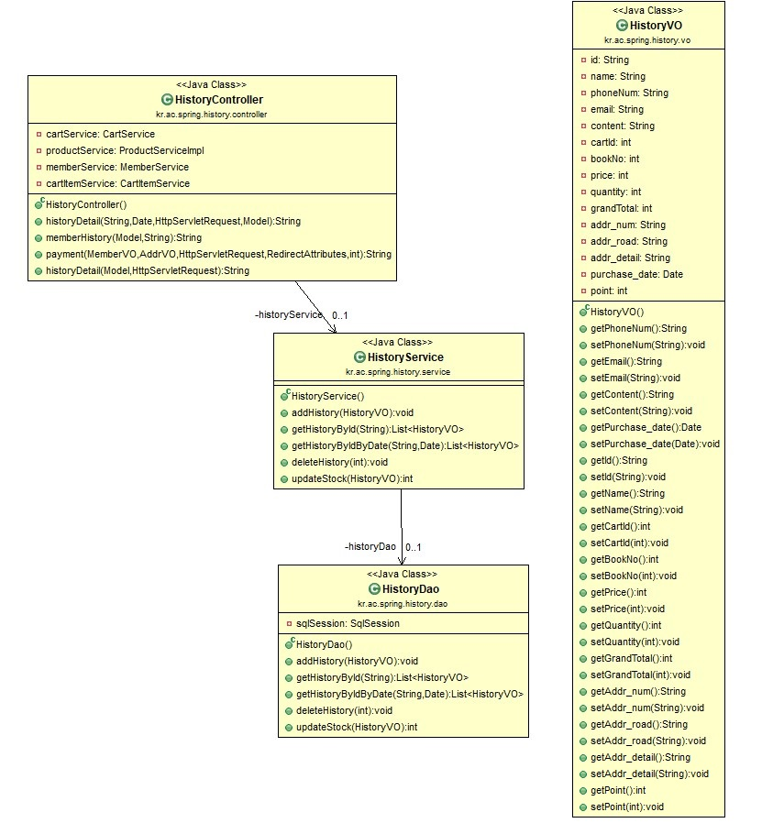
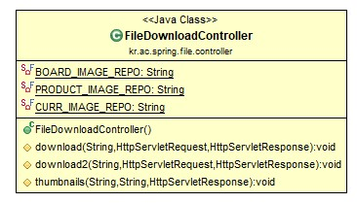
02 클래스 다이어그램 : 이미지파일 업로드 & 고객정보

Slide 20
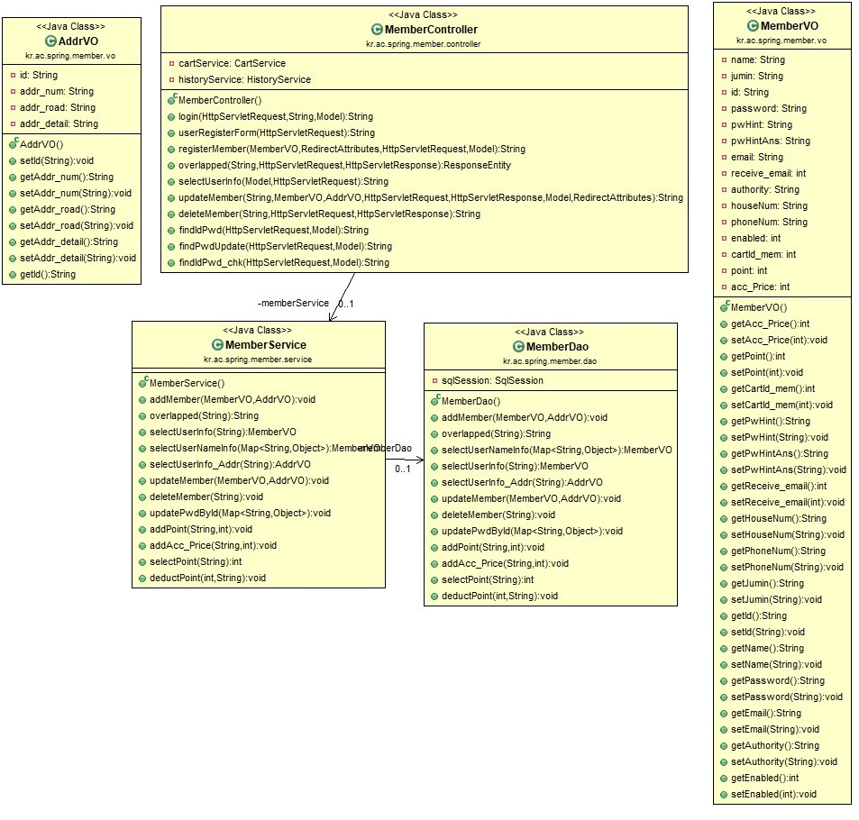
02 클래스 다이어그램 : 회원

Slide 21
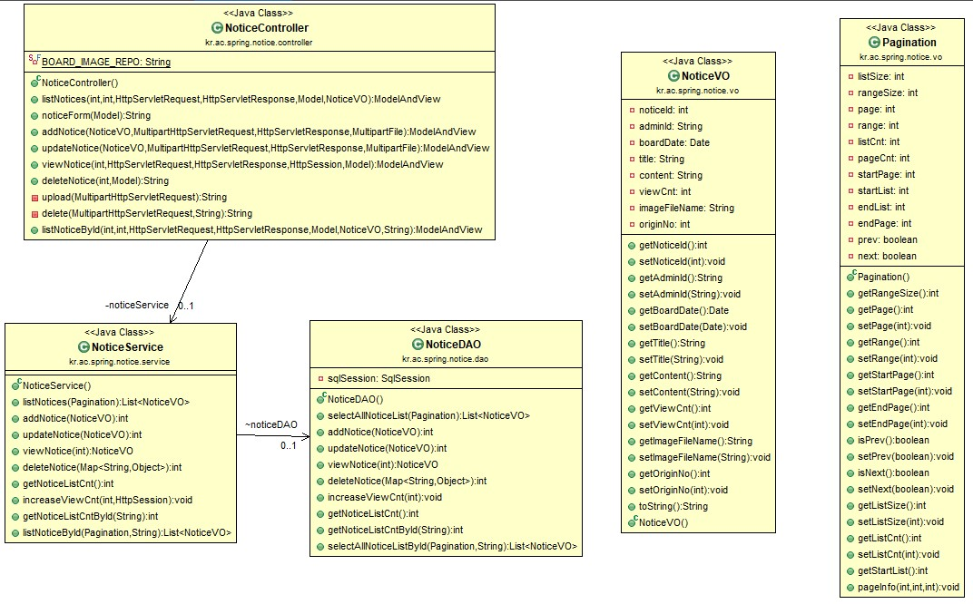
02 클래스 다이어그램 : 공지사항

Slide 22
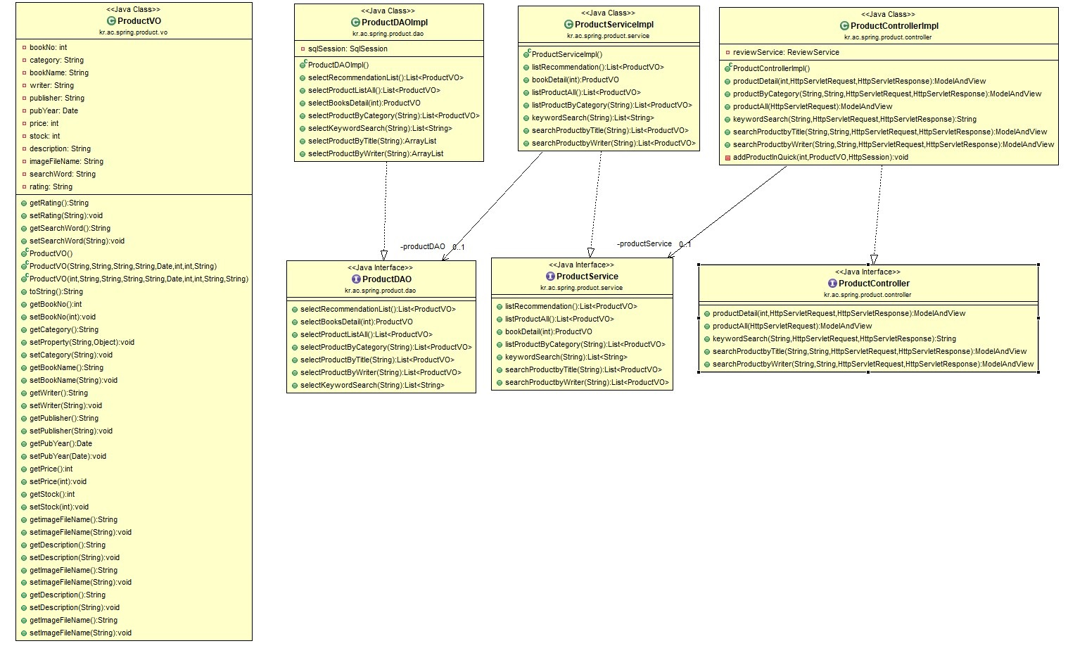
02 클래스 다이어그램 : 제품

Slide 23
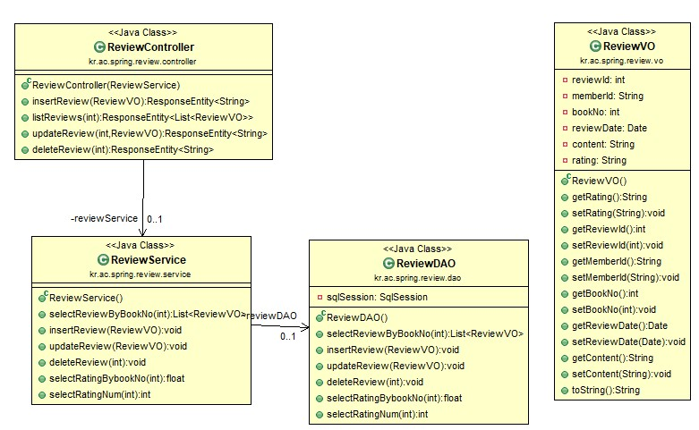
02 클래스 다이어그램 : 리뷰

Slide 24
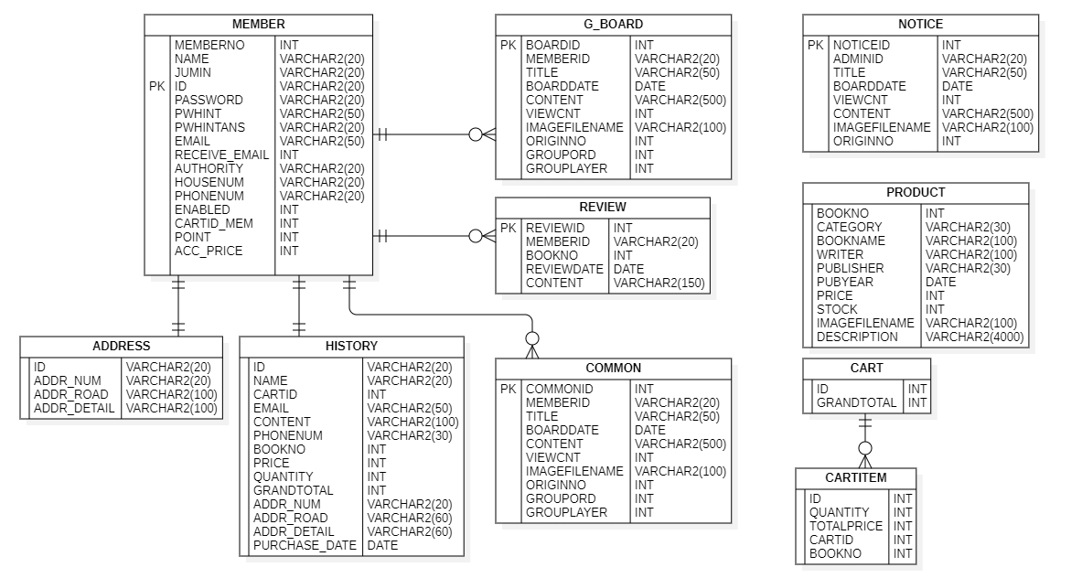
02 ERD 물리

Slide 25
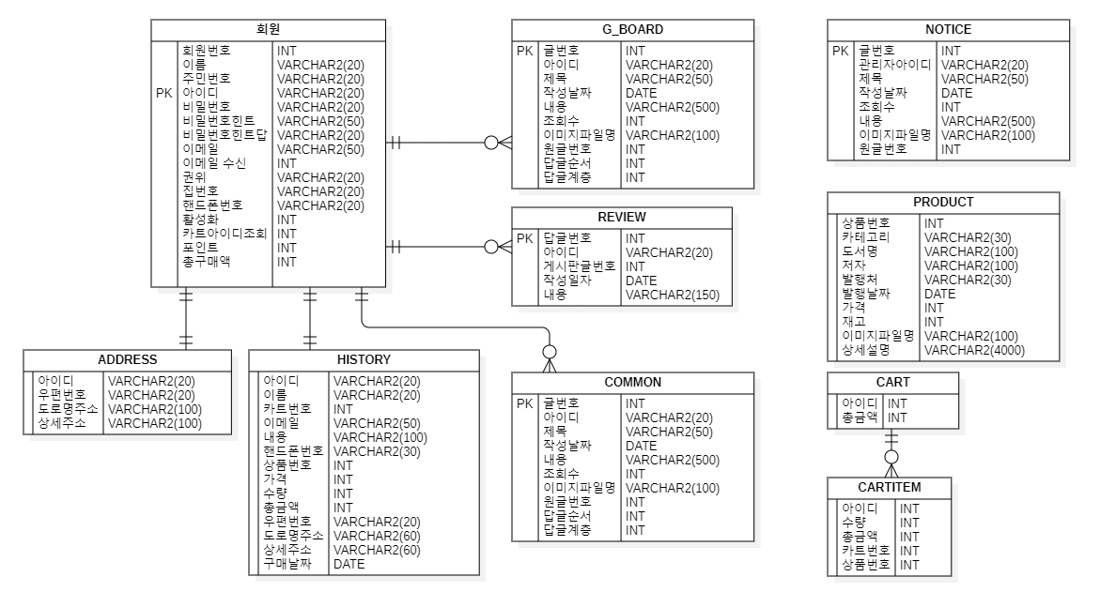
02 ERD 논리

Slide 26
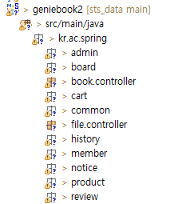
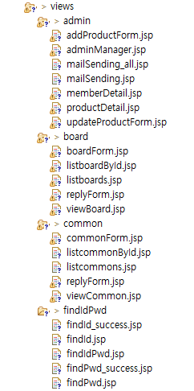
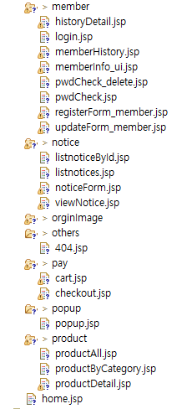
02 코드설명 [ 관계도 ]

Slide 27
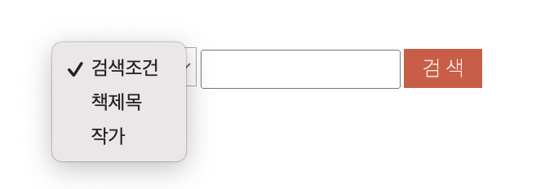
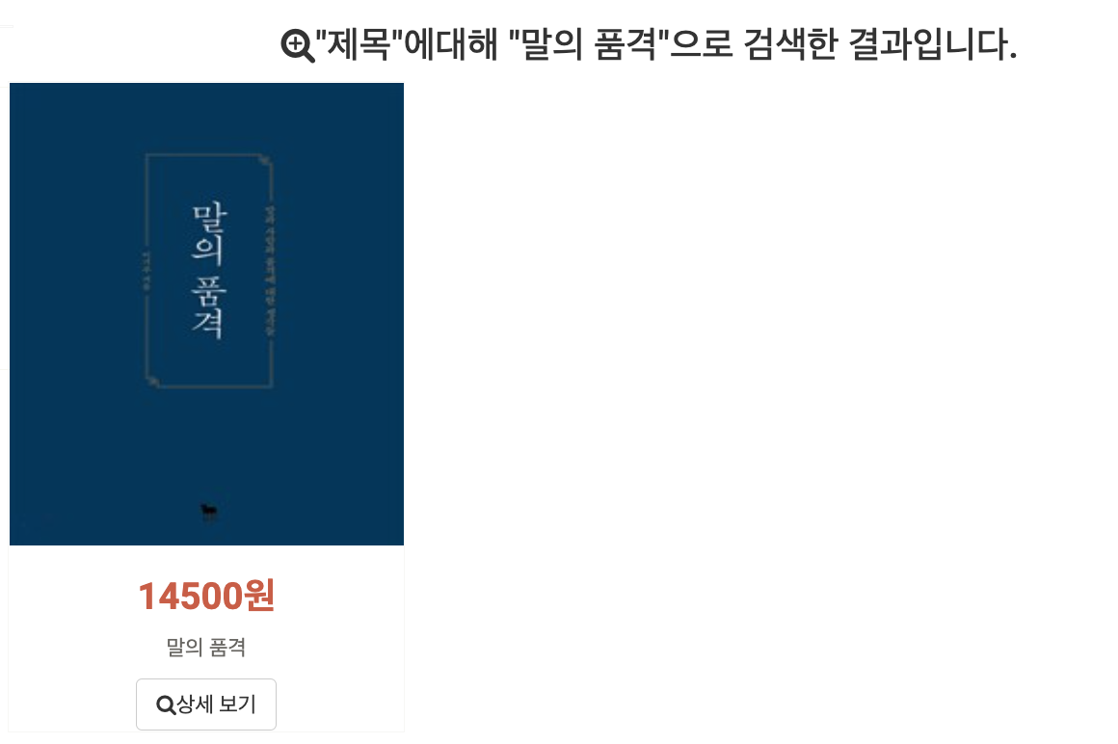
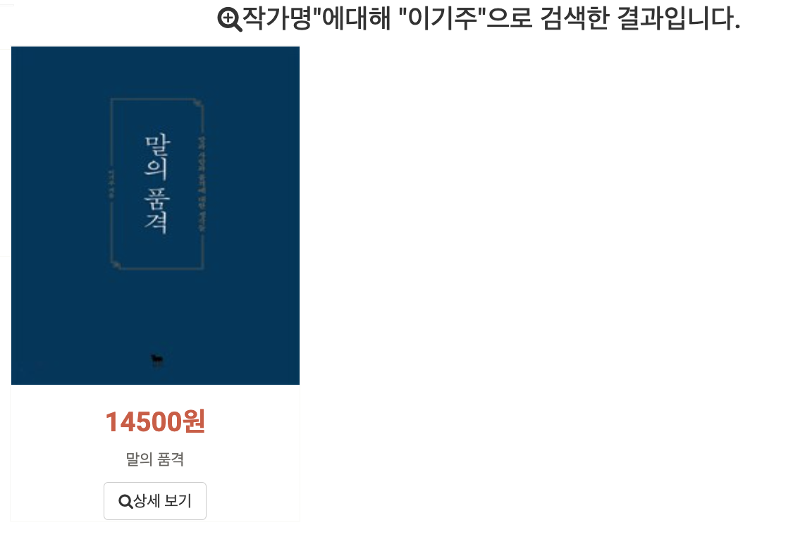

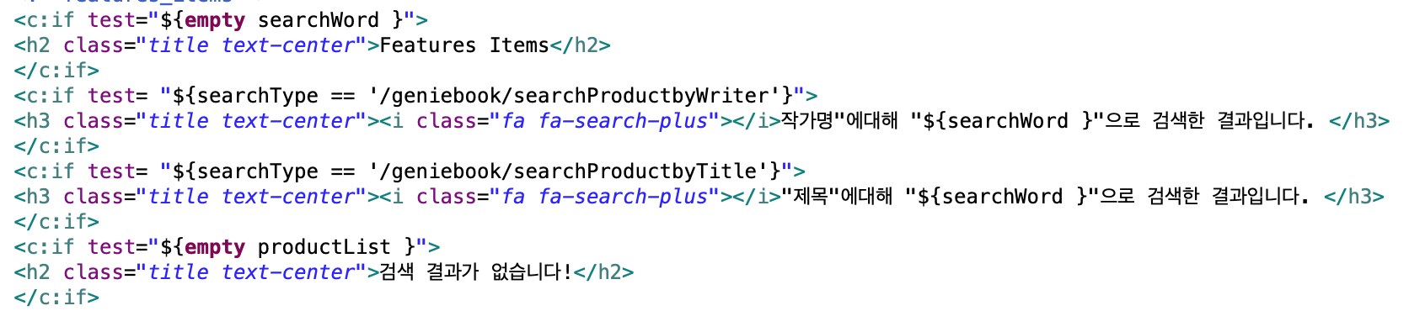
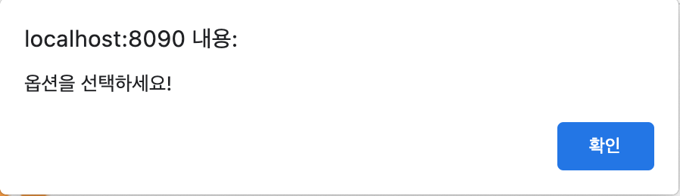
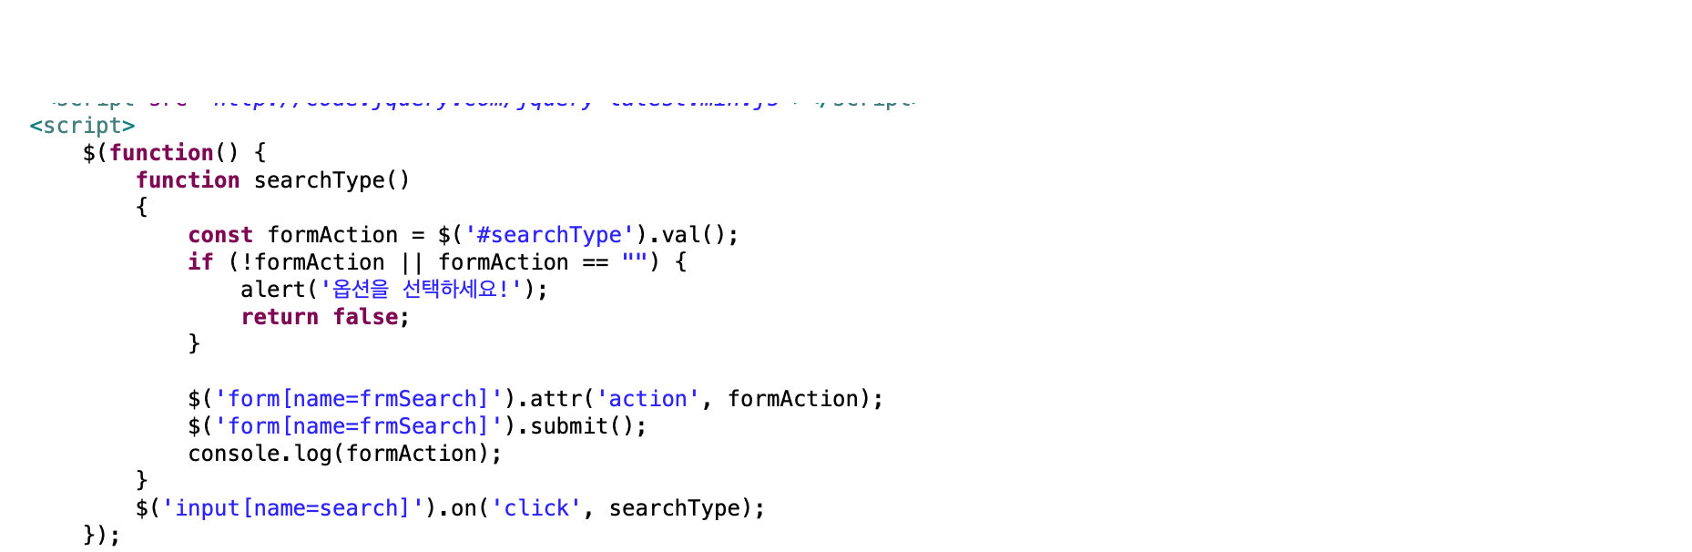
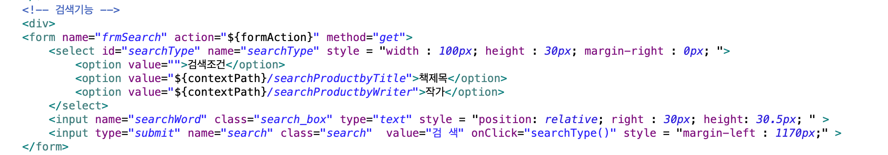
03 코드설명 [ 전체검색기능 ]
productAll.jsp
Controller에서 처리한 요청을 JSP를 통해 보여줌
header.jsp
Notes:
자바스크립트 함수에서 id가 searchType인 태그의 값을 먼저 변수로 선언합니다.
만약 검색 조건을 설정하지 않았다면 if문에 의해 경고창이 뜨고요.
만약, 검색 조건을 책제목으로 했다면 form의 action 속성을 우리가 지정했던 검색 조건으로 변경시킵니다.
그 검색 조건은 메서드를 호출시킬 수 있는 url을 가지고있습니다.
이제 검색 버튼을 누르면, searchType(검색조건)과 searchWord(검색내용)을 가지고 해당 url에 폼을 전달하면서 ProductDetail 에 있는 메서드를 실행시킵니다.

Slide 28
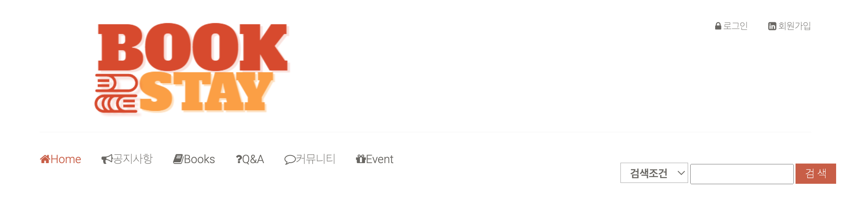
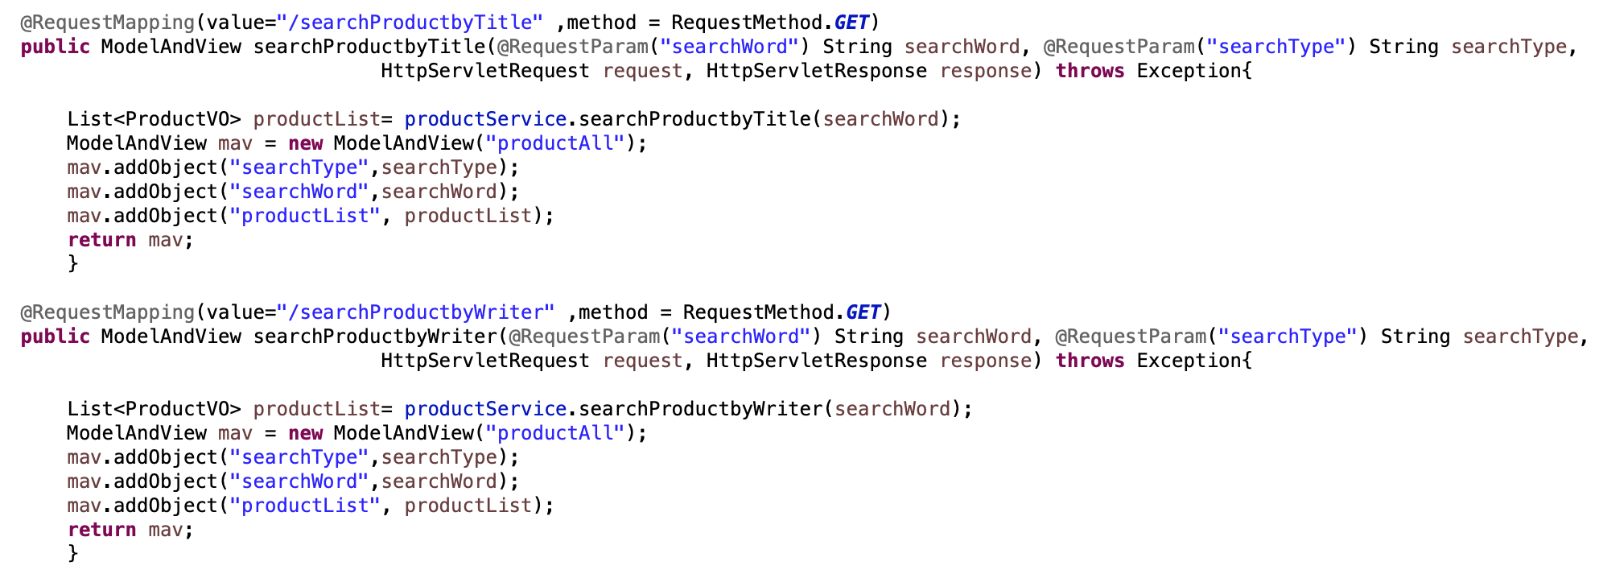
03 코드설명 [ 전체검색기능 ]
원하는 검색 조건에 맞춰 검색 가능
Controller에서 JSP에서 요청한 RequestParam 받아 원하는 상품 보여줄 수 있음
Notes:
(순서상 컨트롤러보다 jsp를 먼저 설명하는게 좋아보입니다.)
productAll.jsp에서 가져온 검색조건, 검색단어 파라미터들을 가져옵니다.
만약, 책제목으로 검색했다면 searchProductbyTitle 메서드를 호출하겠고, 아니면 작가명으로 검색했다면 searchProductbyWriter를 호출합니다.
사진에는 없지만 productService 클래스에는 파라미터로 가져온 책제목과 작가명을 가지고 DB에서 검색해오는 메서드가 있습니다.
그결과를 model and view 객체에 넣고 productAll . Jsp 뷰로 전달하고 검색 결과를 출력하게 됩니다.

Slide 29
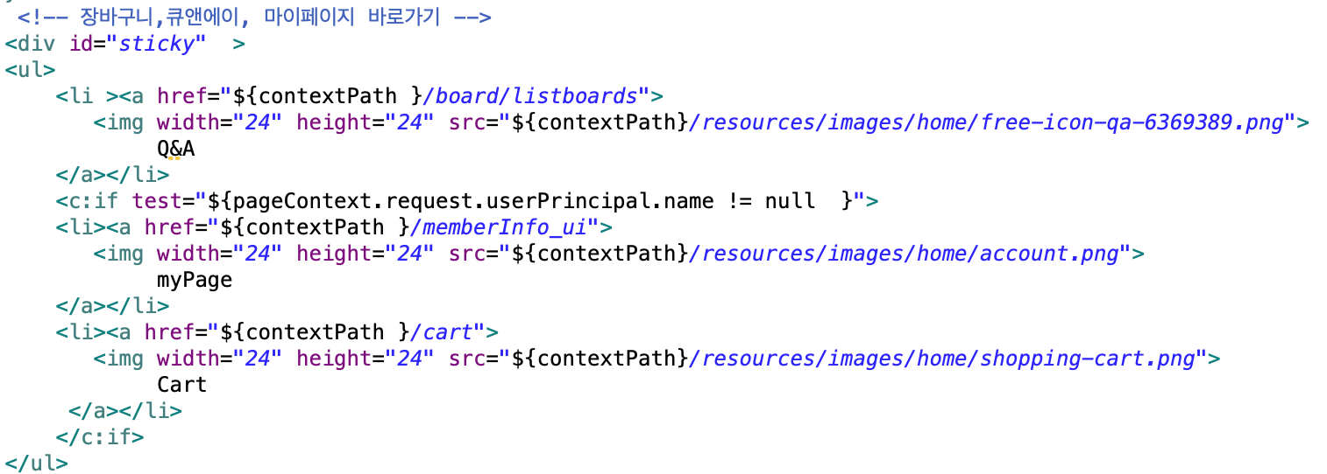
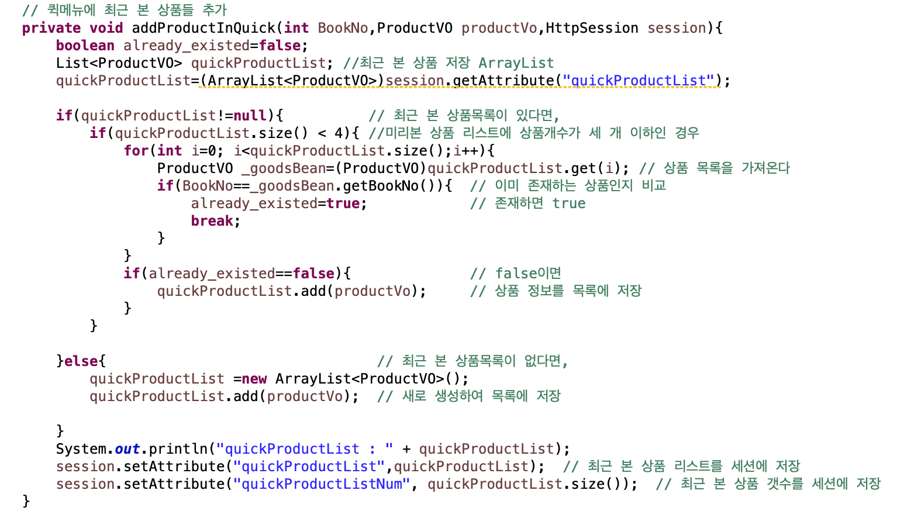
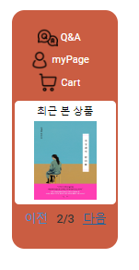
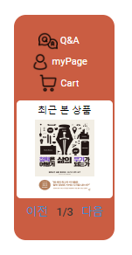
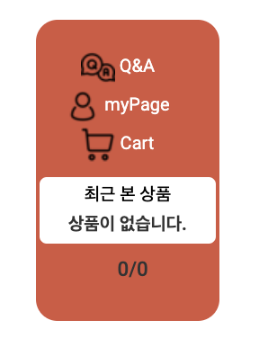
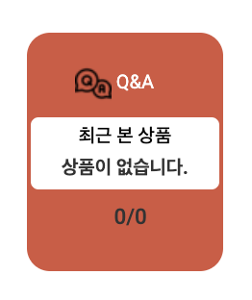
03 코드설명 [ 퀵메뉴 ]
quickMenu를 사이드바(카테고리 부분)에 포함시켜 스크롤 할 때 따라다니게 만들었음 (position 속성에 sticky 추가)
Notes:
quickMenu를
(Layout2.jsp에 30번째줄과 77~80번째줄) 사이드바(카테고리 부분)에 quickMenu를 포함시키고
사이드바의 position 속성에 sticky를 넣어서 스크롤할 때 따라오게했습니다.

Slide 30
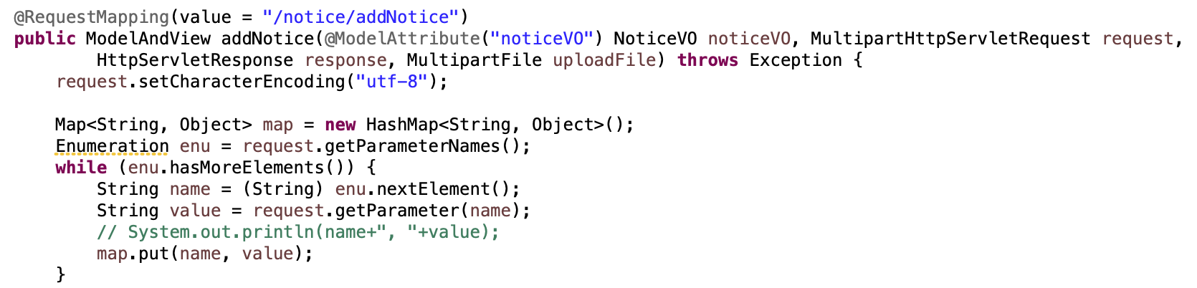
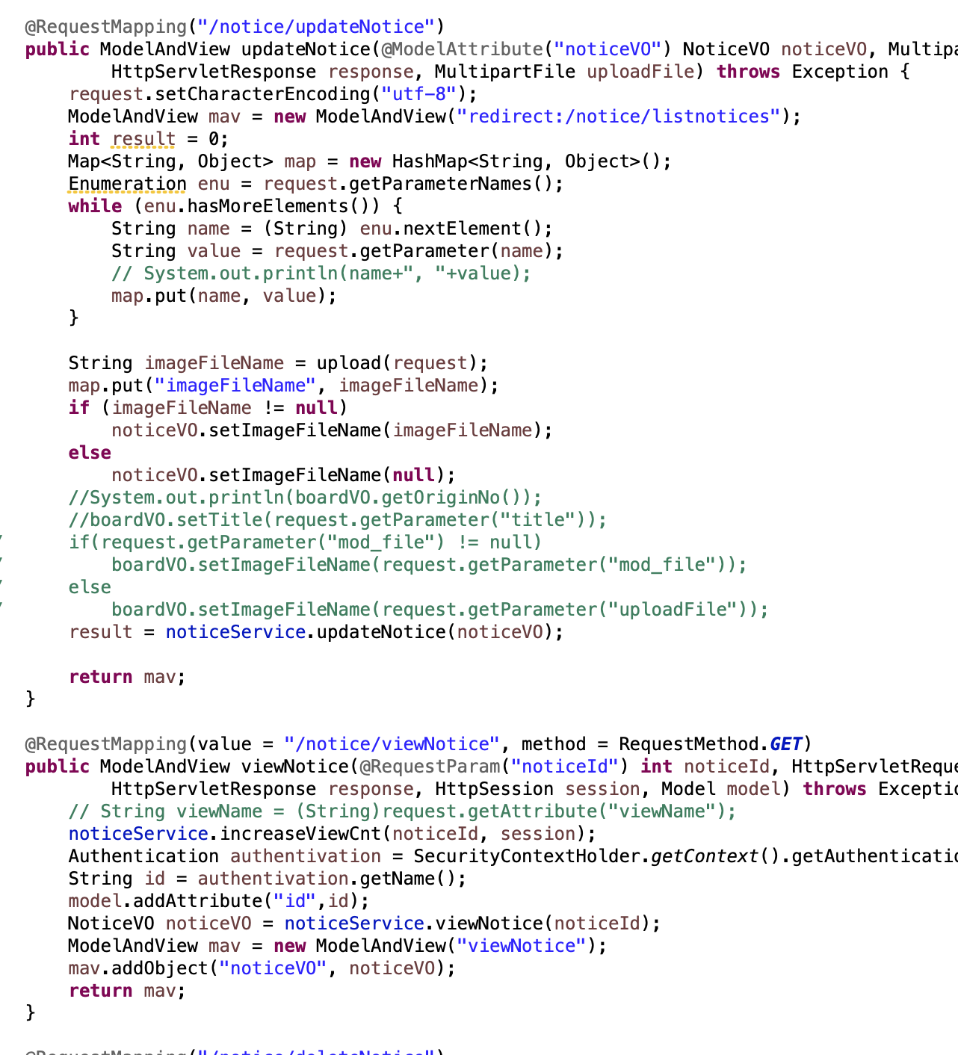
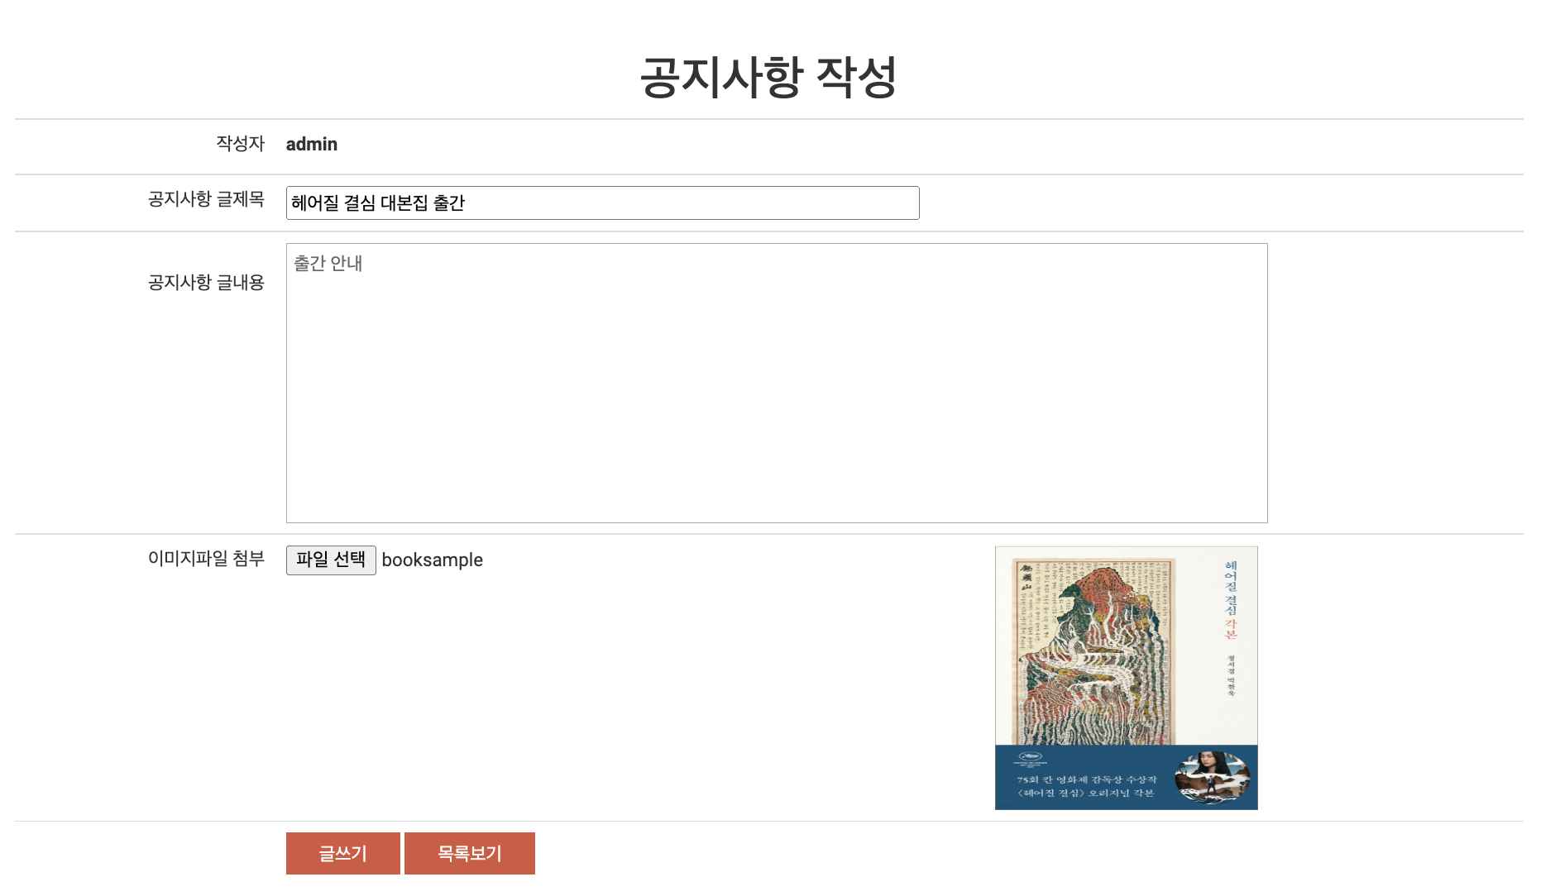



03 코드설명 [ 공지사항 ]
이미지를 추가하기 위해 MultiHttpServletRequest 클래스 이용
Notes:
공지사항 등록 :
뒤에 후술할 상품등록과 코드가 비슷합니다.
이미지를 추가하기 위해 MultipartHttpServletRequest 클래스를 이용하였습니다.
noticeForm.jsp 에서 넘어온 파라미터들의 “이름”(글제목 등등) 을 한꺼번에 getParameterNames 로 가져옵니다.
While문으로 차례로 저장합니다.
이번엔 파라미터들의 “값＂을 getParameter로 가져온후에 차례로 저장합니다.
이제는 이미지 파일을 밑에 있는 upload 메서드로 업로드 시킨후에 파일 이름을 가져옵니다.
이제 모든 데이터들 ( 파일이름, 글제목 등등) 을 가지고있는 noticeVO 객체로
addNotice 메서드를 실행시키면 공지사항등록 끝입니다.
공지사항 리스트 :

Slide 31







03 코드설명 [ 관리자기능 : 회원관리, 상품관리부분 ]
Notes:
회원관리 생략

Slide 32





03 코드설명 [ 관리자기능 : 회원관리, 상품관리부분 ]
이미지 추가를 위해 MultipartHttpServletRequest 클래스 사용
카테고리 검색 -> 배열을 만들어놓고 키에 해당하는 값을 뽑아냄
Notes:
상품관리 (추가) : 이미지를 추가하기 위해 MultipartHttpServletRequest 클래스를 이용하였습니다.
AddproductForm.jsp 에서 넘어온 파라미터들의 “이름”(책이름이라든가 재고 등등) 을 한꺼번에 getParameterNames 로 가져옵니다.
While문으로 차례로 저장합니다.
이번엔 파라미터들의 “값＂을 getParameter로 가져온후에 차례로 저장합니다.
이제는 이미지 파일을 밑에 있는 upload 메서드로 업로드 시킨후에 파일 이름을 가져옵니다.
이제 모든 데이터들 ( 파일이름, 책이름 등등) 을 가지고있는 productVO 객체로
addProduct 메서드를 실행시키면 상품등록 끝입니다.
상품관리(검색) : 검색기능은 앞에 전체검색 기능과 같습니다만,
카테고리 검색은 카테고리 배열을 만들어놓고,
키에 해당하는 값을 뽑아내어 검색 메서드를 실행하는 방식이라 조금 다릅니다.
Ex) 나라별 소설을 검색하면 novel1을 뽑아내어 검색 하는 방식.

Slide 33





03 코드설명 [ 사용자 : 장바구니 ]

Slide 34




03 코드설명 [ 사용자 : 장바구니 ]
상품 재고를 늘리거나 줄이는 것 -> 비동기 방식 필요 (Ajax)
비동기 방식으로 가격과 개수를 업데이트 함
Notes:
장바구니안 상품의 재고를 늘리거나 줄이는것은 비동기방식이 필요하기 때문에
Ajax를 이용했습니다. 따라서, 리턴하는 데이터의 형태도 JSON 입니다( JSONObject )
재고를 추가했다고 하면 cartItemService 클래스의 addCartItemQuantity 메서드를 실행시켜
가격과 개수를 증가시킵니다.
이제, json 데이터에 모두 저장한 후에 콜백함수로 전달합니다.
그러면 그 함수는 데이터를 가지고 비동기 방식으로 가격과 개수를 업데이트 할 것입니다.

Slide 35





03 코드설명 [ 책 상세보기 : 리뷰와 별점 기능 ]
Notes:
Listreview 설명)
사진에는 없지만 porductDetail.jsp의 자바스크립트 보시면 리뷰 데이터들을 JSON 형태로 송수신합니다.
json 타입은 http body를 통해서만 데이터를 보내기 때문에
ReponseEntity 클래스를 사용했습니다.
selectReviewByBookNo 메서드를 실행한 결과와 ‘상태코드 OK’를 body 메시지에 담아 전달합니다.
Insertreview 설명)
마찬가지로 json 형태이기 때문에 ResponseEntity 클래스를 사용했습니다.
단, 여기서는 클라이언트에서 서버로 데이터를 전달하기 때문에
@RequestBody 어노테이션을 사용했습니다.

Slide 36





03 코드설명 [ 책 상세보기 : 리뷰와 별점 기능 ]
productDetail 메서드에서 bookno(책번호) 파라미터로 가져옴
reviewService 클래스에 있는 메서드로 평균 평점과 평점에 참여한 유저 수 구해줌
Notes:
productDetail 메서드 보시면 bookno (책번호)를 파라미터로 가져옵니다.
이 책번호를 가지고 그 책의 평균 평점과 평점에 참여한 유저 수를 reviewService 클래스에 있는 메서드로 구해줍니다.
이제 그결과를 가지고 productDetail . Jsp 뷰로 넘어갑니다.
사진의 ratingNum은 평점에 참여한 유저수, rating은 평점입니다.
별점을 화면에 나타내는건 c태그의 choose, when을 사용하여 나타냈습니다.
자바스크립트로 나타낸다면 코드가 조금 더 깔끔해 보이지 않을까 생각되는데 아쉽게 생각합니다.

Slide 37

04 피드백
포인트로 상품 응모하는 페이지를 만들려고 하였으나
역량이 부족하였음
1
관리자로 상품추가나 변경을 하였을 경우 회원관리로 들어가져서
다시 상품관리를 눌러야하는 번거로움이 있었음
2
관리자가 회원들에게 이메일을 전송할 수 있는 버튼은 있는데
Gmail만 되어서 아쉬움
3
최종 결제기능하는 것을 구현하지 못함
4

Slide 38


